Slide 1
信息学中的概率统计
王若松
前沿计算研究中心
北京大学

Slide 2
期中考试
时间：第九周周五（2024.11.8）课上（10:10-12:00）。请同学们提前10分钟到考试地点。
地点：理教402（学号<=2300012449的同学），理教409（学号>2300012449的同学）
内容：前八周内容（到多维离散随机变量）
形式：闭卷。可携带一张单面有手写或打印内容的A4纸

Slide 3
多维离散随机变量
多维随机变量的定义
多维离散随机变量的概率分布列
多维离散随机变量的独立性
多维离散随机变量的特征数
多维离散随机变量函数的分布

Slide 4
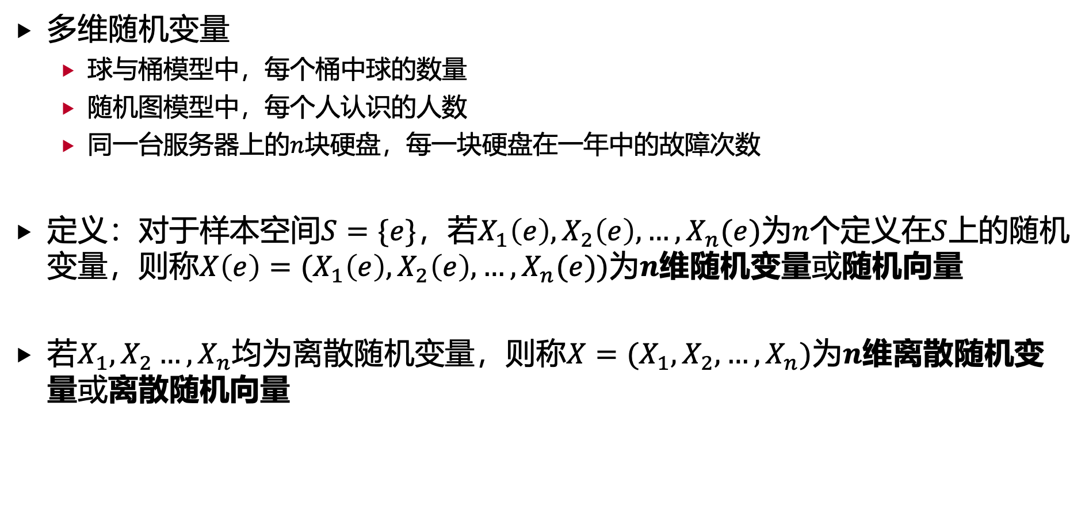
1. 多维随机变量的定义
多维随机变量
球与桶模型中，每个桶中球的数量
随机图模型中，每个人认识的人数
同一台服务器上的$n$块硬盘，每一块硬盘在一年中的故障次数
定义：对于样本空间$S=\{e\}$，若$X_{1}\left(e\right),X_{2}\left(e\right),…,X_{n}(e)$为$n$个定义在$S$上的随机变量，则称$X\left(e\right)=(X_{1}\left(e\right),X_{2}\left(e\right),…,X_{n}(e))$为$n$维随机变量或随机向量
若$X_{1},X_{2}…,X_{n}$均为离散随机变量，则称$X=(X_{1},X_{2},…,X_{n})$为$n$维离散随机变量或离散随机向量

Slide 5
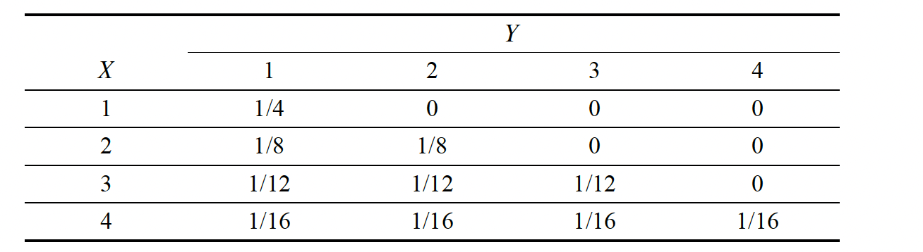
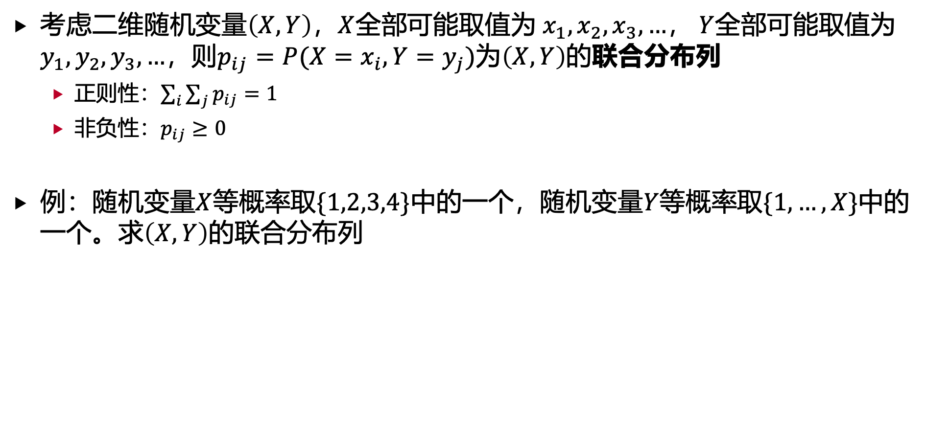
2. 多维离散随机变量的概率分布列
考虑二维随机变量$\left(X,Y\right)$，$X$全部可能取值为 $x_{1},x_{2},x_{3},…$， $Y$全部可能取值为 $y_{1},y_{2},y_{3},…$，则$p_{ij}=P(X=x_{i},Y=y_{j})$为$\left(X,Y\right)$的联合分布列
正则性：$\sum_{i}{\sum_{j}{p_{ij}}}=1$
非负性：$p_{ij}≥0$
例：随机变量$X$等概率取$\{1,2,3,4\}$中的一个，随机变量$Y$等概率取$\{1, …, X\}$中的一个。求$\left(X,Y\right)$的联合分布列

Slide 6
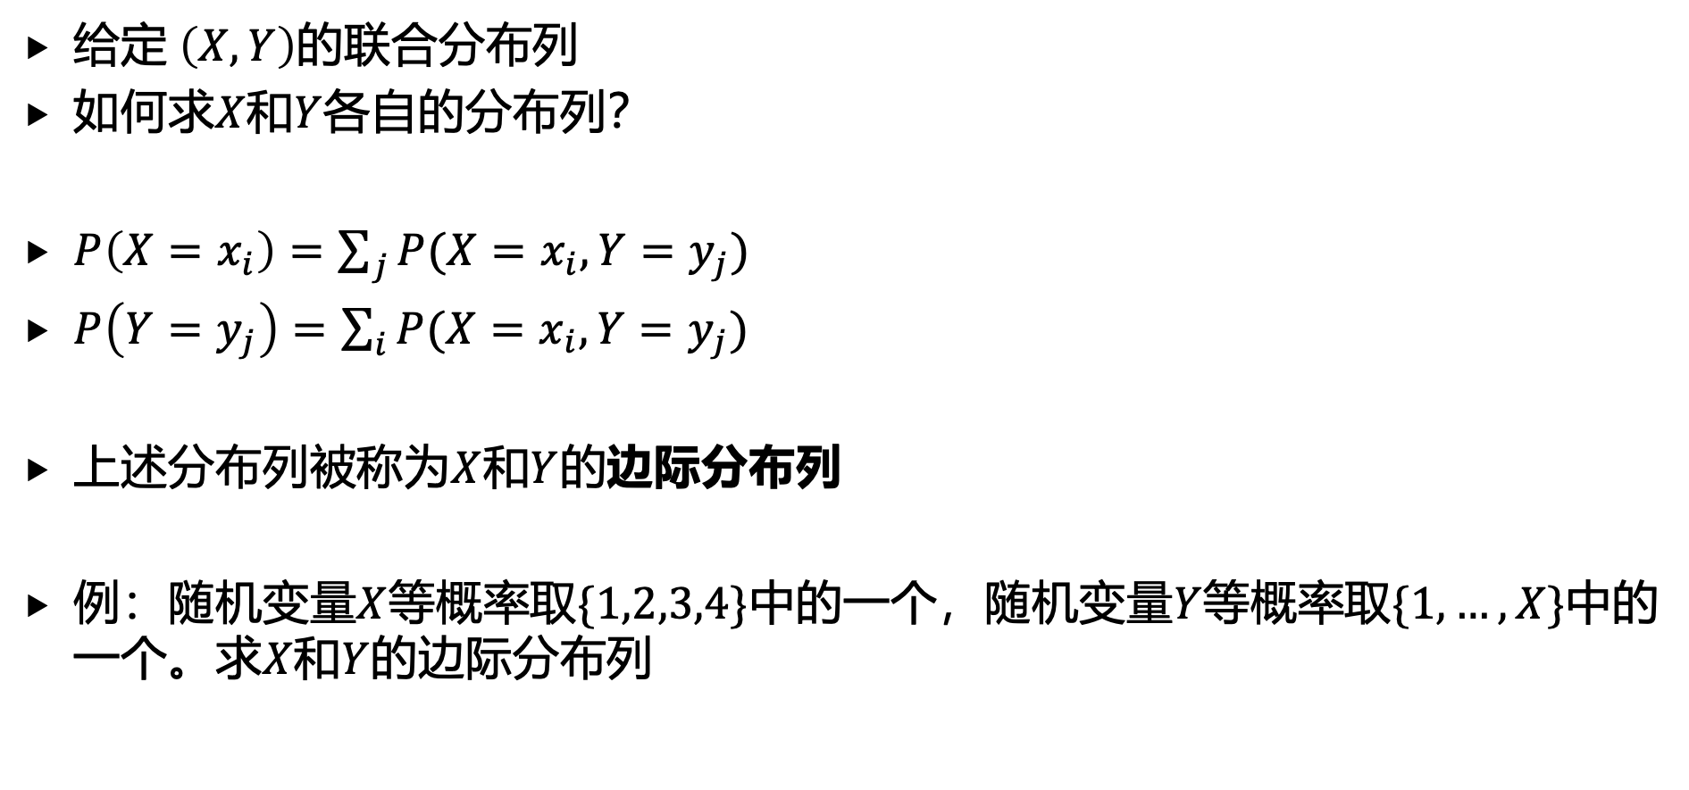
2. 多维离散随机变量的概率分布列
给定 $\left(X,Y\right)$的联合分布列
如何求$X$和$Y$各自的分布列？
$P\left(X=x_{i}\right)=\sum_{j}{P(X=x_{i},Y=y_{j})}$
$P\left(Y=y_{j}\right)=\sum_{i}{P(X=x_{i},Y=y_{j})}$
上述分布列被称为$X$和$Y$的边际分布列
例：随机变量$X$等概率取$\{1,2,3,4\}$中的一个，随机变量$Y$等概率取$\{1, …, X\}$中的一个。求$X$和$Y$的边际分布列

Slide 7
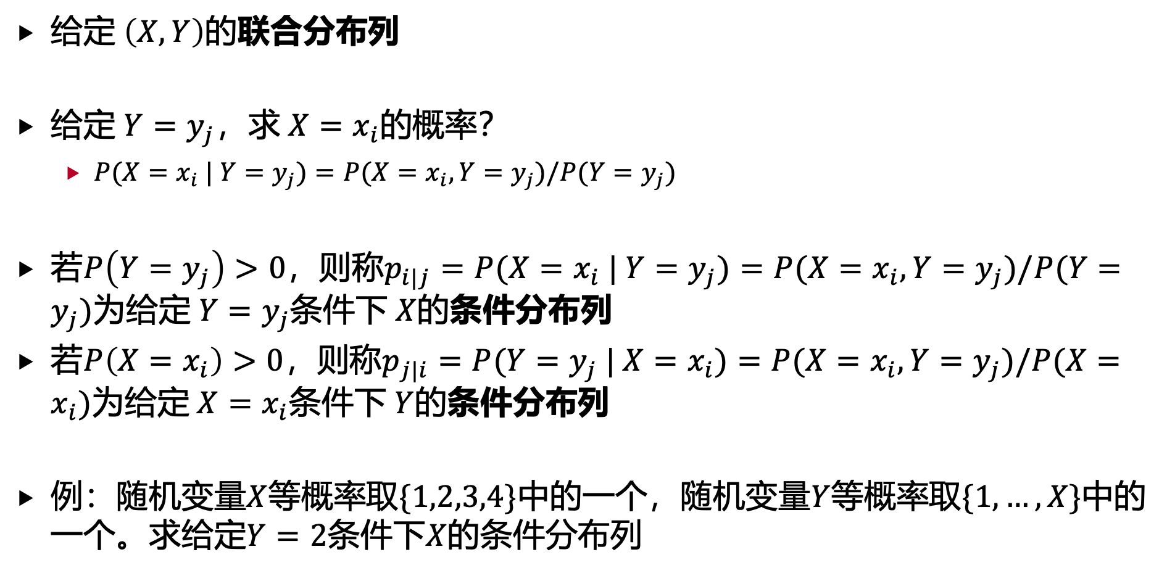
2. 多维离散随机变量的概率分布列
给定 $\left(X,Y\right)$的联合分布列
给定 $Y=y_{j}$，求 $X=x_{i}$的概率？
$P(X=x_{i} | Y=y_{j})=P(X=x_{i},Y=y_{j})/P(Y=y_{j})$
若$P\left(Y=y_{j}\right)>0$，则称$p_{i|j}=P(X=x_{i} | Y=y_{j})=P(X=x_{i},Y=y_{j})/P(Y=y_{j})$为给定 $Y=y_{j}$条件下 $X$的条件分布列
若$P\left(X=x_{i}\right)>0$，则称$p_{j|i}=P(Y=y_{j} | X=x_{i})=P(X=x_{i},Y=y_{j})/P(X=x_{i})$为给定 $X=x_{i}$条件下 $Y$的条件分布列
例：随机变量$X$等概率取$\{1,2,3,4\}$中的一个，随机变量$Y$等概率取$\{1, …, X\}$中的一个。求给定$Y=2$条件下$X$的条件分布列

Slide 8
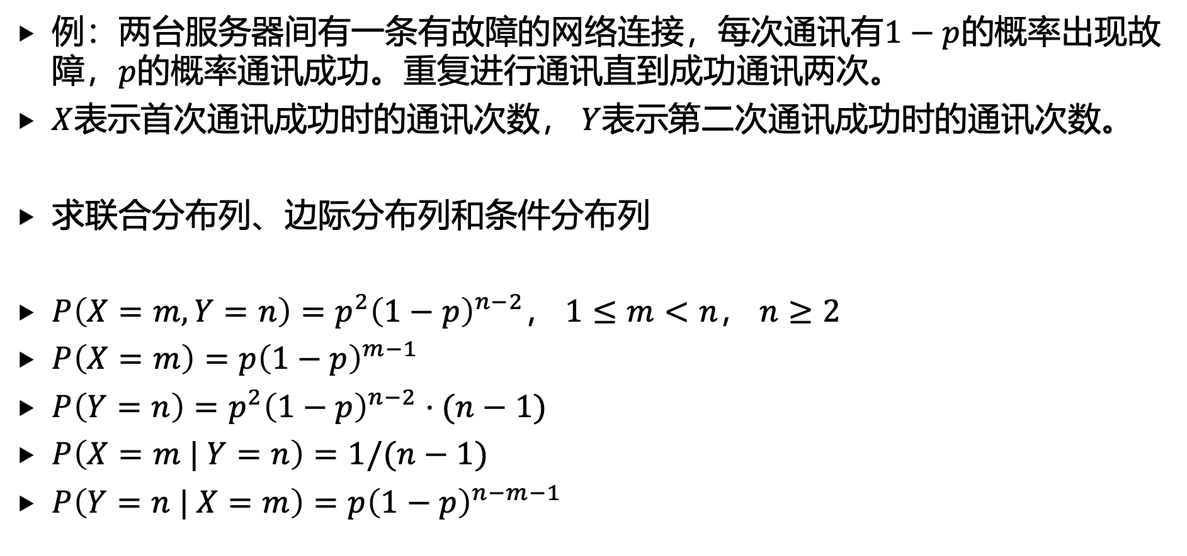
2. 多维离散随机变量的概率分布列
例：两台服务器间有一条有故障的网络连接，每次通讯有$1−p$的概率出现故障，$p$的概率通讯成功。重复进行通讯直到成功通讯两次。
$X$表示首次通讯成功时的通讯次数， $Y$表示第二次通讯成功时的通讯次数。
求联合分布列、边际分布列和条件分布列
$P\left(X=m,Y=n\right)=p^{2}{\left(1−p\right)}^{n−2}$， $1≤m<n$， $n≥2$
$P\left(X=m\right)=p{\left(1−p\right)}^{m−1}$
$P\left(Y=n\right)=p^{2}{\left(1−p\right)}^{n−2}⋅(n−1)$
$P\left(X=m | Y=n\right)=1/(n−1)$
$P\left(Y=n | X=m\right)=p{\left(1−p\right)}^{n−m−1}$

Slide 9
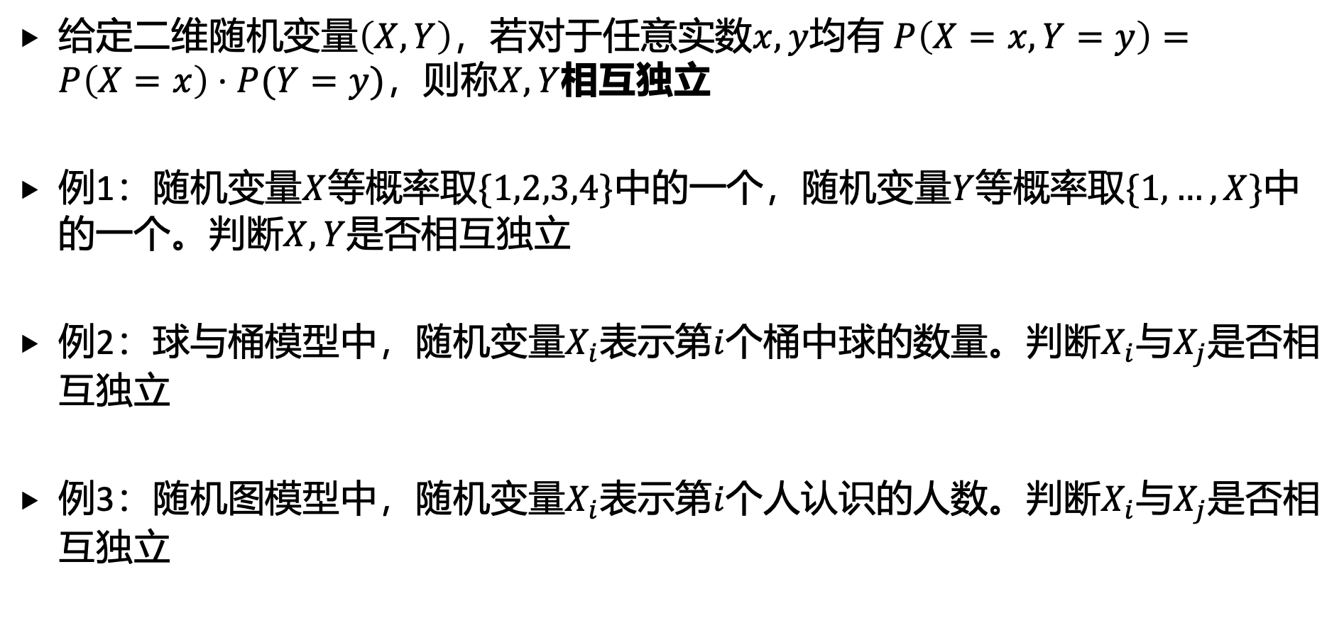
3. 多维离散随机变量的独立性
给定二维随机变量$\left(X,Y\right)$，若对于任意实数$x,y$均有 $P\left(X=x,Y=y\right)=P\left(X=x\right)⋅P(Y=y)$，则称$X,Y$相互独立
例1：随机变量$X$等概率取$\{1,2,3,4\}$中的一个，随机变量$Y$等概率取$\{1, …, X\}$中的一个。判断$X,Y$是否相互独立
例2：球与桶模型中，随机变量$X_{i}$表示第$i$个桶中球的数量。判断$X_{i}$与$X_{j}$是否相互独立
例3：随机图模型中，随机变量$X_{i}$表示第$i$个人认识的人数。判断$X_{i}$与$X_{j}$是否相互独立

Slide 10
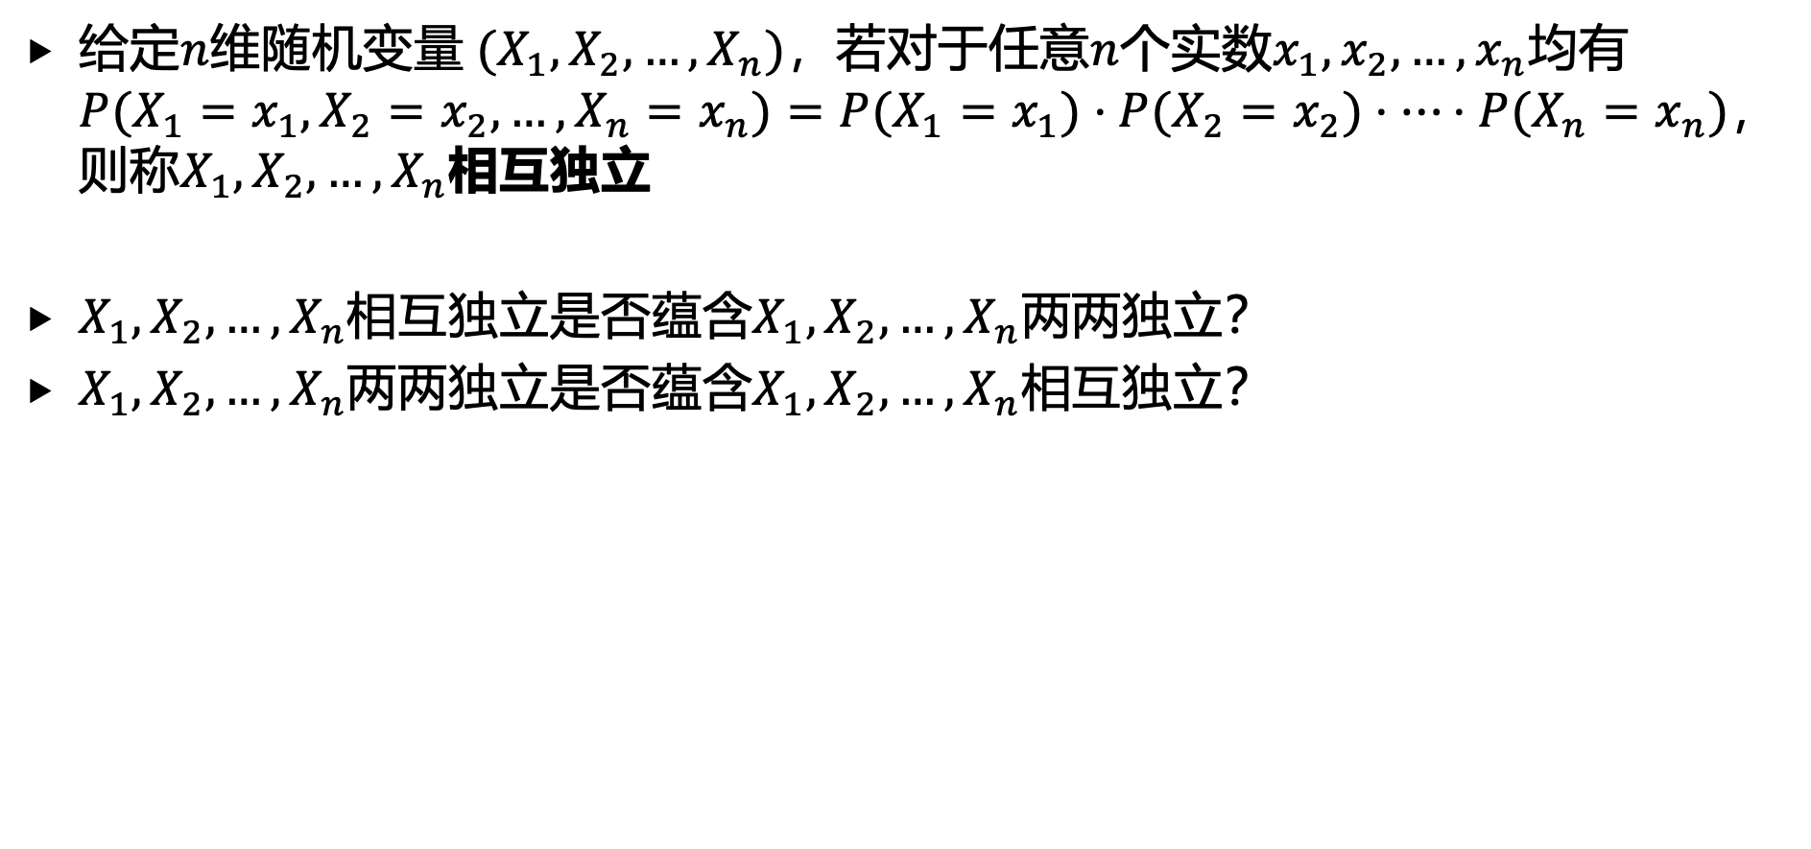
3. 多维离散随机变量的独立性
给定$n$维随机变量 $(X_{1},X_{2},…,X_{n})$，若对于任意$n$个实数$x_{1},x_{2},…,x_{n}$均有 ${P(X_{1}=x}_{1},{X_{2}=x}_{2},…,{X_{n}=x}_{n})=P(X_{1}=x_{1})⋅P(X_{2}=x_{2})⋅⋯⋅P(X_{n}=x_{n})$，则称$X_{1},X_{2},…,X_{n}$相互独立
$X_{1},X_{2},…,X_{n}$相互独立是否蕴含$X_{1},X_{2},…,X_{n}$两两独立？
$X_{1},X_{2},…,X_{n}$两两独立是否蕴含$X_{1},X_{2},…,X_{n}$相互独立？

Slide 11
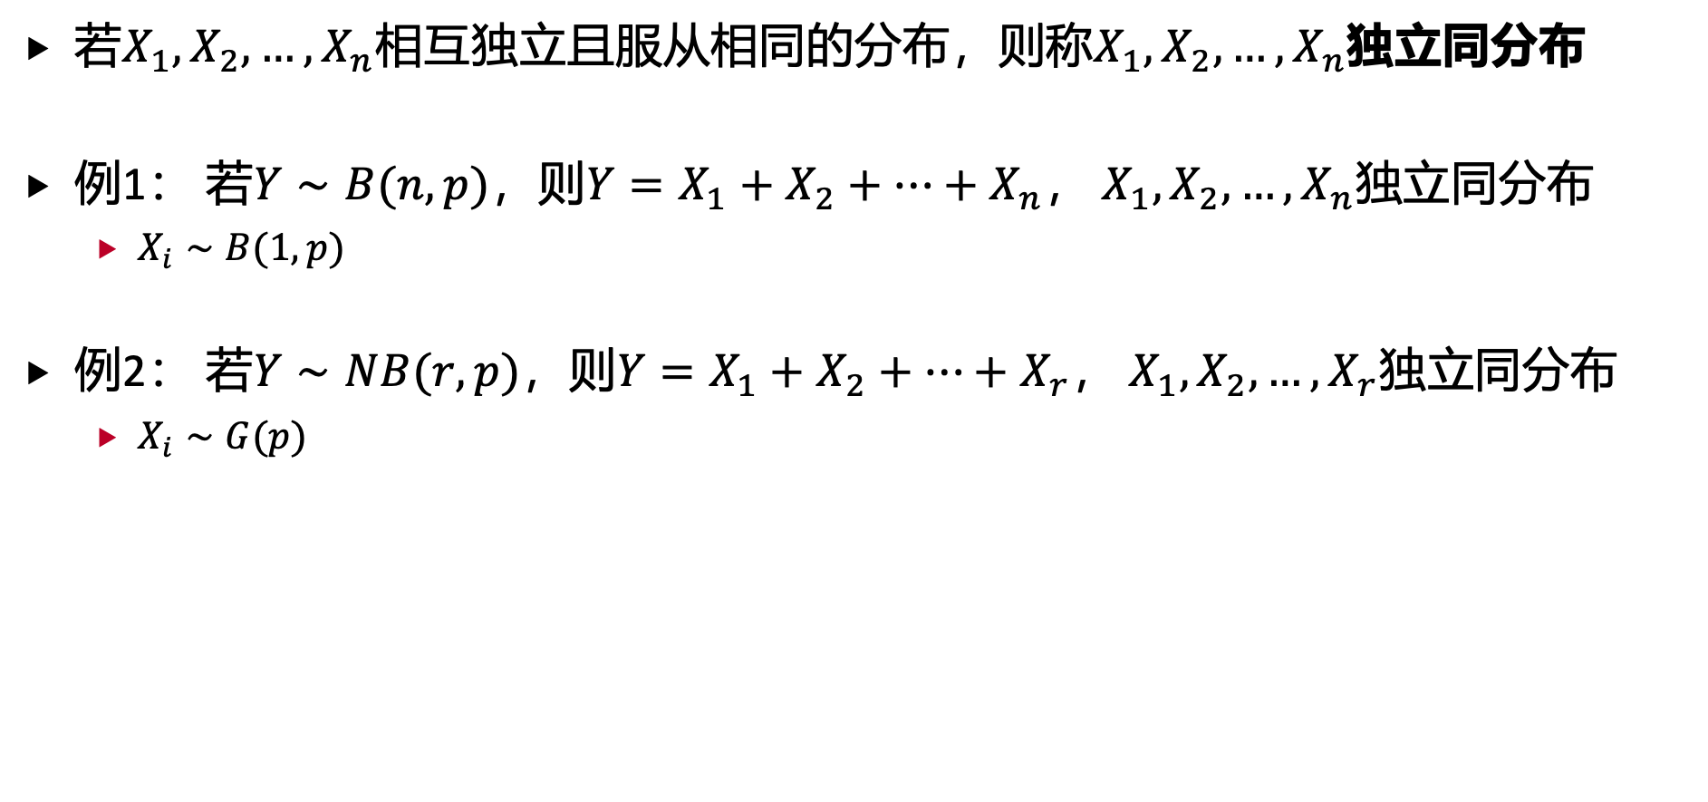
3. 多维离散随机变量的独立性
若$X_{1},X_{2},…,X_{n}$相互独立且服从相同的分布，则称$X_{1},X_{2},…,X_{n}$独立同分布
例1： 若$Y∼B(n,p)$，则$Y=X_{1}+X_{2}+⋯+X_{n}$， $X_{1},X_{2},…,X_{n}$独立同分布
$X_{i}∼B(1,p)$
例2： 若$Y∼NB(r,p)$，则$Y=X_{1}+X_{2}+⋯+X_{r}$， $X_{1},X_{2},…,X_{r}$独立同分布
$X_{i}∼G(p)$

Slide 12
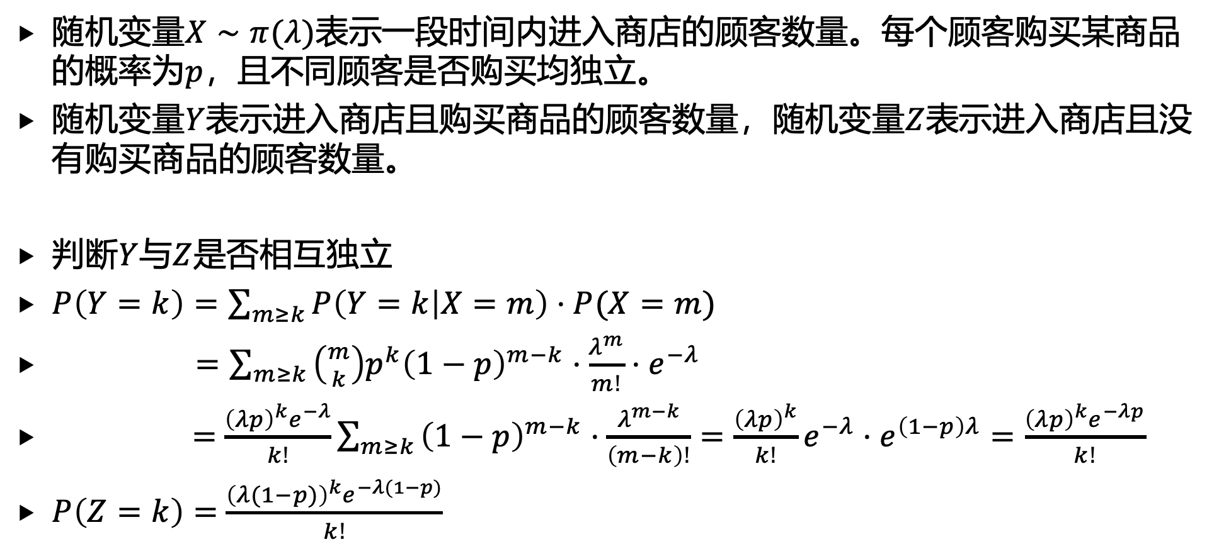
3. 多维离散随机变量的独立性
随机变量$X∼π(λ)$表示一段时间内进入商店的顾客数量。每个顾客购买某商品的概率为$p$，且不同顾客是否购买均独立。
随机变量$Y$表示进入商店且购买商品的顾客数量，随机变量$Z$表示进入商店且没有购买商品的顾客数量。
判断$Y$与$Z$是否相互独立
$P\left(Y=k\right)=\sum_{m≥k}{P\left(Y=k | X=m\right)⋅P(X=m)}$
$=\sum_{m≥k }{\left({m \atop k}\right)p^{k}{\left(1−p\right)}^{m−k}⋅\frac{λ^{m}}{m!}{⋅e}^{−λ}}$
$=$ $\frac{{\left(λp\right)}^{k}e^{−λ}}{k!}\sum_{m≥k }{{\left(1−p\right)}^{m−k}⋅\frac{λ^{m−k}}{\left(m−k\right)!}}=\frac{{\left(λp\right)}^{k}}{k!}e^{−λ}⋅e^{\left(1−p\right)λ}=\frac{{\left(λp\right)}^{k}e^{−λp}}{k!}$
$P\left(Z=k\right)=$ $\frac{{\left(λ(1−p)\right)}^{k}e^{−λ(1−p)}}{k!}$

Slide 13
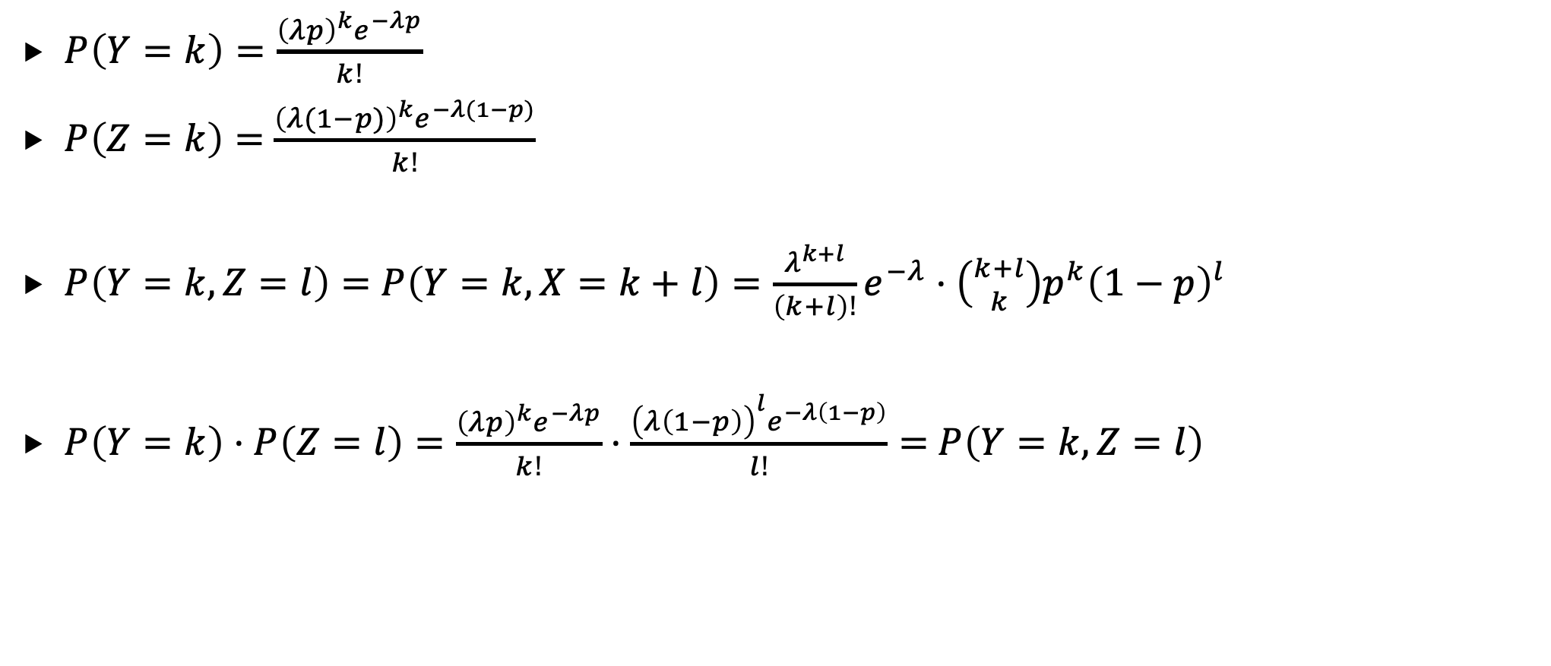
3. 多维离散随机变量的独立性
$P\left(Y=k\right)=\frac{{\left(λp\right)}^{k}e^{−λp}}{k!}$
$P\left(Z=k\right)=$ $\frac{{\left(λ(1−p)\right)}^{k}e^{−λ(1−p)}}{k!}$
$P\left(Y=k,Z=l\right)=$ $P\left(Y=k,X=k+l\right)=\frac{λ^{k+l}}{\left(k+l\right)!}e^{−λ}⋅\left({k+l \atop k}\right)p^{k}{\left(1−p\right)}^{l}$
$P\left(Y=k\right)⋅P\left(Z=l\right)=\frac{{\left(λp\right)}^{k}e^{−λp}}{k!}⋅\frac{{\left(λ\left(1−p\right)\right)}^{l}e^{−λ\left(1−p\right)}}{l!}=$ $P\left(Y=k,Z=l\right)$

Slide 14
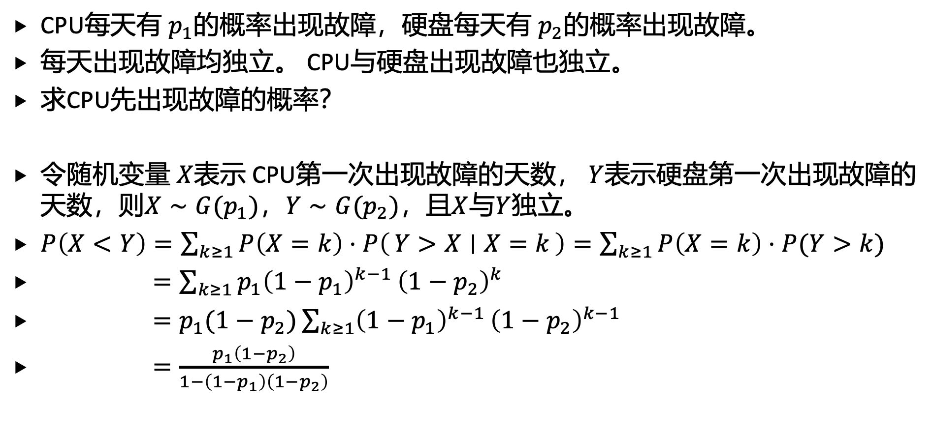
3. 多维离散随机变量的独立性
CPU每天有 $p_{1}$的概率出现故障，硬盘每天有 $p_{2}$的概率出现故障。
每天出现故障均独立。 CPU与硬盘出现故障也独立。
求CPU先出现故障的概率？
令随机变量 $X$表示 CPU第一次出现故障的天数， $Y$表示硬盘第一次出现故障的天数，则$X∼G(p_{1})$，$Y∼G(p_{2})$，且$X$与$Y$独立。
$P\left(X<Y\right)=\sum_{k≥1}{P\left(X=k\right)⋅P\left(Y>X ∣ X=k\right)}=\sum_{k≥1}{P\left(X=k\right)⋅P(Y>k)}$
$=\sum_{k≥1}{p_{1}{\left(1−p_{1}\right)}^{k−1}}{\left(1−p_{2}\right)}^{k}$
$=p_{1}(1−p_{2})\sum_{k≥1}{{\left(1−p_{1}\right)}^{k−1}}{\left(1−p_{2}\right)}^{k−1}$
$=\frac{p_{1}\left(1−p_{2}\right)}{1−\left(1−p_{1}\right)\left(1−p_{2}\right)}$

Slide 15
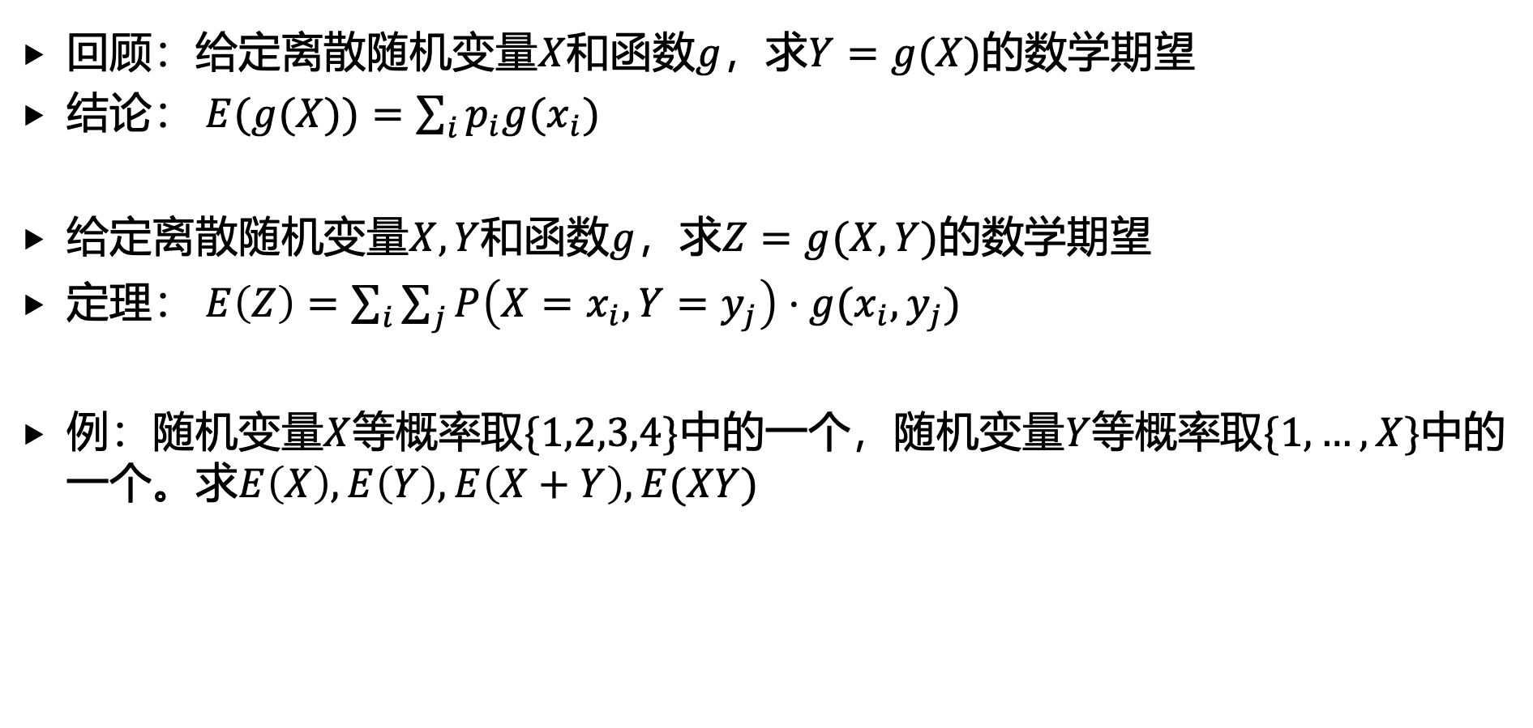
4. 多维随机变量的特征数
回顾：给定离散随机变量$X$和函数$g$，求$Y=g(X)$的数学期望
结论： $E(g(X))=\sum_{i}{p_{i}g(x_{i})}$
给定离散随机变量$X,Y$和函数$g$，求$Z=g(X,Y)$的数学期望
定理： $E\left(Z\right)=\sum_{i}{\sum_{j}{P\left(X=x_{i},Y=y_{j}\right)⋅g(x_{i},y_{j})}}$
例：随机变量$X$等概率取$\{1,2,3,4\}$中的一个，随机变量$Y$等概率取$\{1, …, X\}$中的一个。求$E\left(X\right),E\left(Y\right),E\left(X+Y\right),E(XY)$

Slide 16
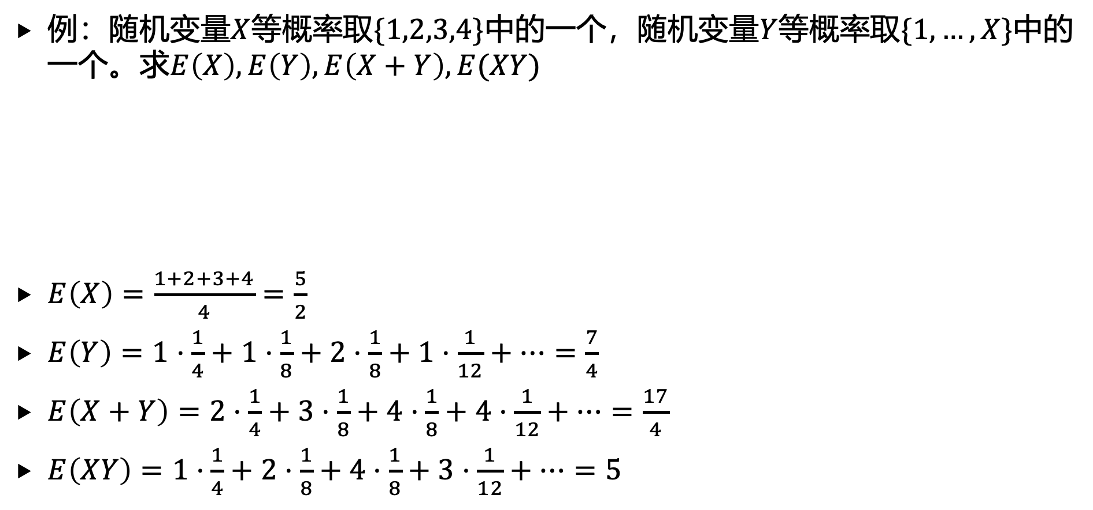
4. 多维随机变量的特征数
例：随机变量$X$等概率取$\{1,2,3,4\}$中的一个，随机变量$Y$等概率取$\{1, …, X\}$中的一个。求$E\left(X\right),E\left(Y\right),E\left(X+Y\right),E(XY)$
$E\left(X\right)=\frac{1+2+3+4}{4}=\frac{5}{2}$
$E\left(Y\right)=1⋅\frac{1}{4}+1⋅\frac{1}{8}+2⋅\frac{1}{8}+1⋅\frac{1}{12}+⋯=\frac{7}{4}$
$E\left(X+Y\right)=2⋅\frac{1}{4}+3⋅\frac{1}{8}+4⋅\frac{1}{8}+4⋅\frac{1}{12}+⋯=\frac{17}{4}$
$E\left(XY\right)=1⋅\frac{1}{4}+2⋅\frac{1}{8}+4⋅\frac{1}{8}+3⋅\frac{1}{12}+⋯=5$

Slide 17
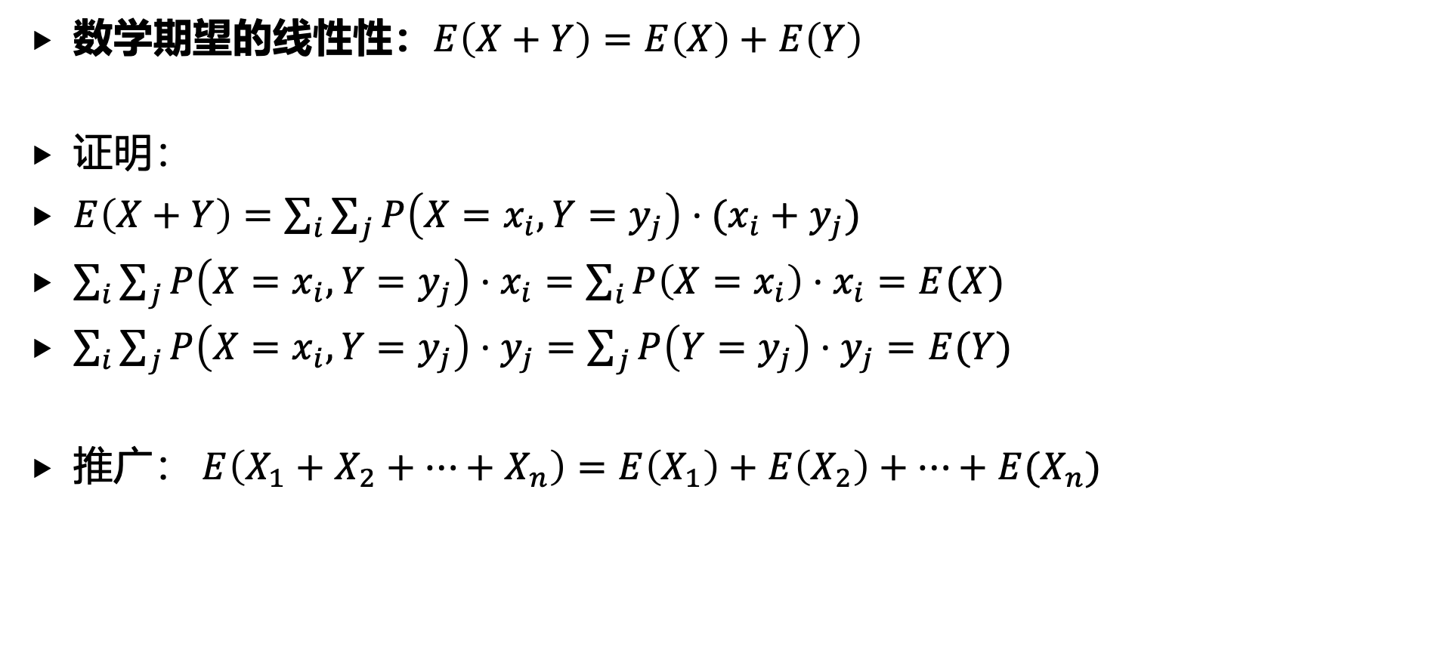
4. 多维随机变量的特征数
数学期望的线性性：$E\left(X+Y\right)=E\left(X\right)+E\left(Y\right)$
证明：
$E\left(X+Y\right)=\sum_{i}{\sum_{j}{P\left(X=x_{i},Y=y_{j}\right)⋅(x_{i}+y_{j}) }}$
$\sum_{i}{\sum_{j}{P\left(X=x_{i},Y=y_{j}\right)⋅x_{i}=\sum_{i}{P\left(X=x_{i}\right)⋅x_{i}=E(X)}}}$
$\sum_{i}{\sum_{j}{P\left(X=x_{i},Y=y_{j}\right)⋅y_{j}=\sum_{j}{P\left(Y=y_{j}\right)⋅y_{j}=E(Y)}}}$
推广： $E\left(X_{1}+X_{2}+⋯+X_{n}\right)=E\left(X_{1}\right)+E\left(X_{2}\right)+⋯+E(X_{n})$

Slide 18
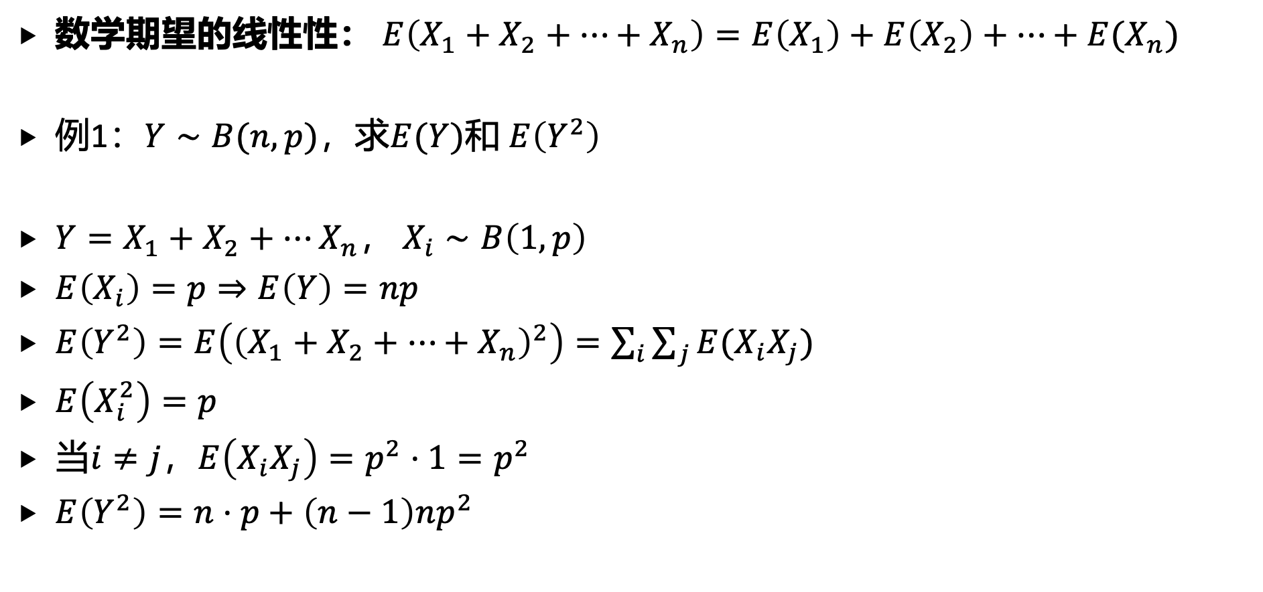
4. 多维随机变量的特征数
数学期望的线性性： $E\left(X_{1}+X_{2}+⋯+X_{n}\right)=E\left(X_{1}\right)+E\left(X_{2}\right)+⋯+E(X_{n})$
例1：$Y∼B(n,p)$，求$E(Y)$和 $E\left(Y^{2}\right)$
$Y=X_{1}+X_{2}+⋯X_{n}$， $X_{i}∼B\left(1,p\right)$
$E\left(X_{i}\right)=p⇒E\left(Y\right)=np$
$E\left(Y^{2}\right)=E\left({\left(X_{1}+X_{2}+⋯+X_{n}\right)}^{2}\right)=\sum_{i}{\sum_{j}{E(X_{i}X_{j})}}$
$E\left(X_{i}^{2}\right)=p$
当$i≠j$，$E\left(X_{i}X_{j}\right)=p^{2}⋅1=p^{2}$
$E\left(Y^{2}\right)=n⋅p+\left(n−1\right)np^{2}$

Slide 19
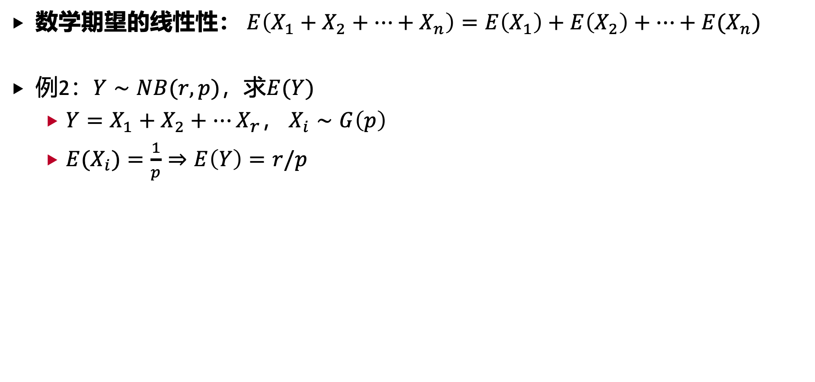
4. 多维随机变量的特征数
数学期望的线性性： $E\left(X_{1}+X_{2}+⋯+X_{n}\right)=E\left(X_{1}\right)+E\left(X_{2}\right)+⋯+E(X_{n})$
例2：$Y∼NB(r,p)$，求$E(Y)$
$Y=X_{1}+X_{2}+⋯X_{r}$， $X_{i}∼G\left(p\right)$
${E(X}_{i})=\frac{1}{p}⇒E\left(Y\right)=r/p$

Slide 20
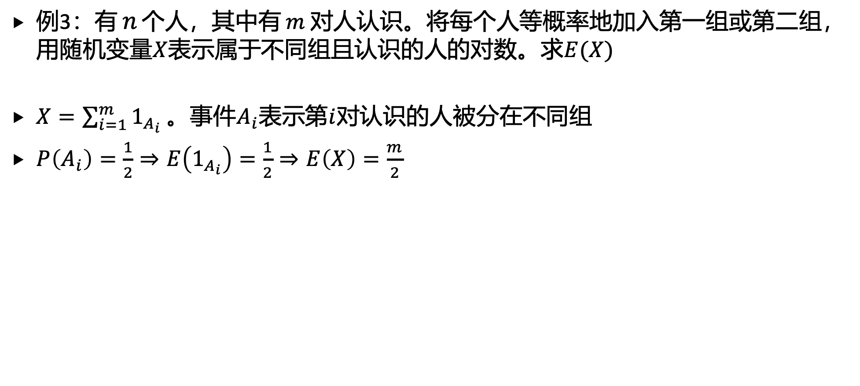
4. 多维随机变量的特征数
例3：有$n$个人，其中有$m$对人认识。将每个人等概率地加入第一组或第二组， 用随机变量$X$表示属于不同组且认识的人的对数。求$E(X)$
$X=\sum_{i=1}^{m}{1_{A_{i}}}$ 。事件$A_{i}$表示第$i$对认识的人被分在不同组
$P\left(A_{i}\right)=\frac{1}{2}⇒E\left(1_{A_{i}}\right)=\frac{1}{2}⇒E\left(X\right)=\frac{m}{2}$

Slide 21
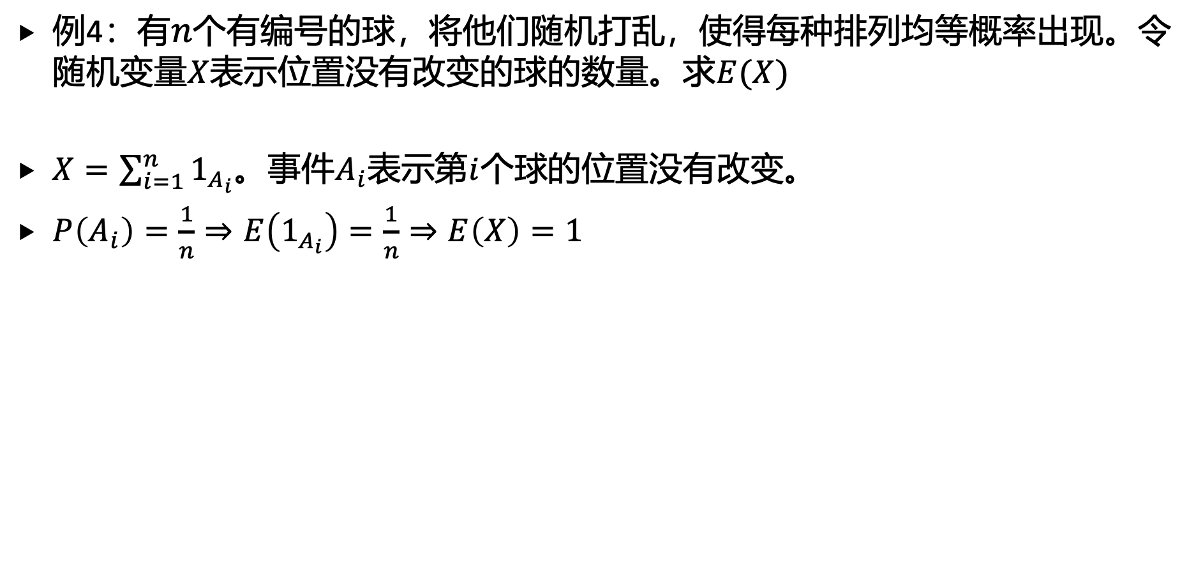
4. 多维随机变量的特征数
例4：有$n$个有编号的球，将他们随机打乱，使得每种排列均等概率出现。令随机变量$X$表示位置没有改变的球的数量。求$E(X)$
$X=\sum_{i=1}^{n}{1_{A_{i}}}$。事件$A_{i}$表示第$i$个球的位置没有改变。
$P\left(A_{i}\right)=\frac{1}{n}⇒E\left(1_{A_{i}}\right)=\frac{1}{n}⇒E\left(X\right)=1$

Slide 22
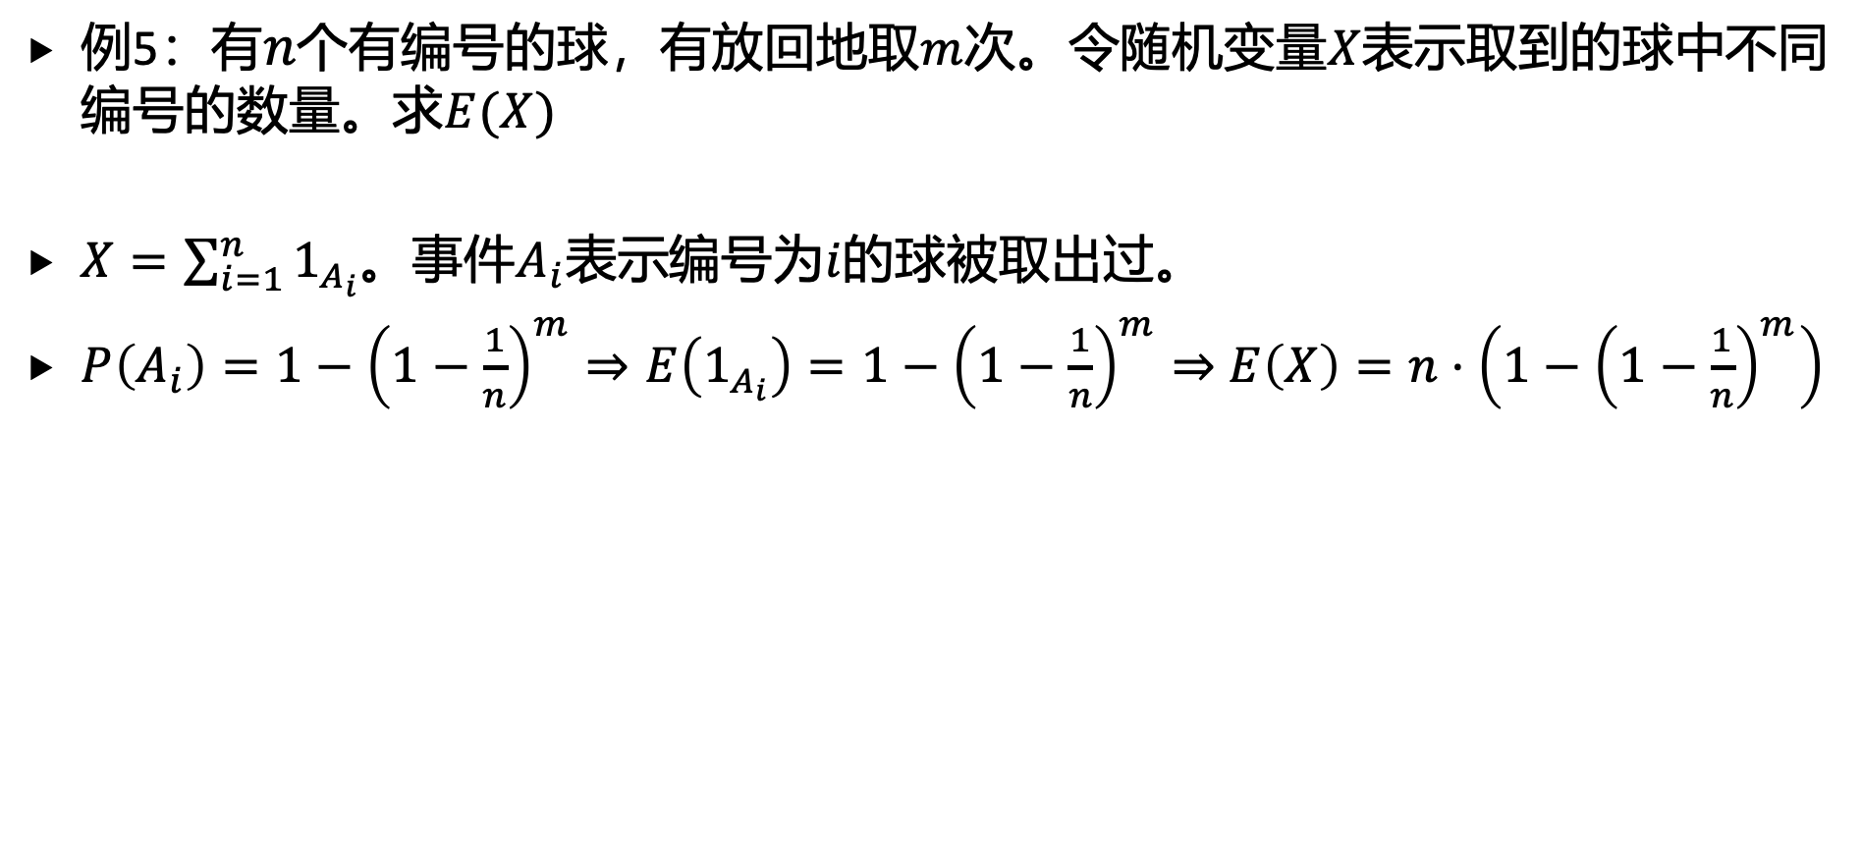
4. 多维随机变量的特征数
例5：有$n$个有编号的球，有放回地取$m$次。令随机变量$X$表示取到的球中不同编号的数量。求$E(X)$
$X=\sum_{i=1}^{n}{1_{A_{i}}}$。事件$A_{i}$表示编号为$i$的球被取出过。
$P\left(A_{i}\right)=1−{\left(1−\frac{1}{n}\right)}^{m}⇒E\left(1_{A_{i}}\right)=1−{\left(1−\frac{1}{n}\right)}^{m}⇒$ $E\left(X\right)=n⋅\left(1−{\left(1−\frac{1}{n}\right)}^{m}\right)$

Slide 23
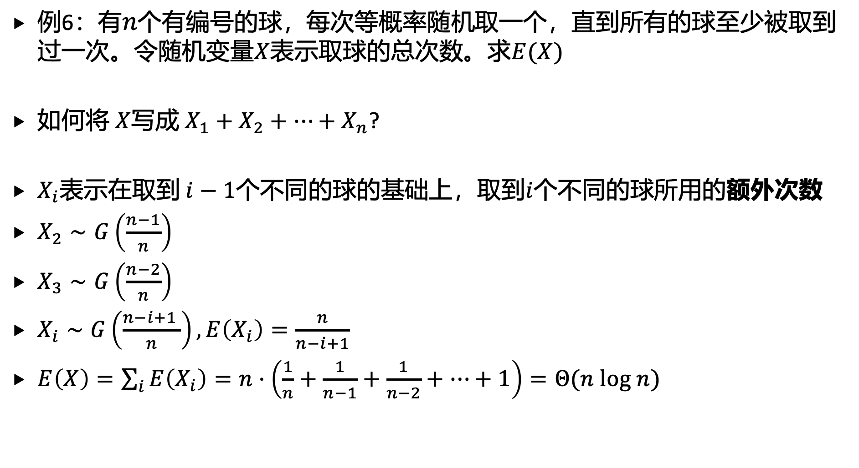
4. 多维随机变量的特征数
例6：有$n$个有编号的球，每次等概率随机取一个，直到所有的球至少被取到过一次。令随机变量$X$表示取球的总次数。求$E(X)$
如何将 $X$写成 $X_{1}+X_{2}+⋯+X_{n}$?
$X_{i}$表示在取到 $i−1$个不同的球的基础上，取到$i$个不同的球所用的额外次数
$X_{2}∼G\left(\frac{n−1}{n}\right)$
$X_{3}∼G\left(\frac{n−2}{n}\right)$
$X_{i}∼G\left(\frac{n−i+1 }{n}\right),E\left(X_{i}\right)=\frac{n}{n−i+1}$
$E\left(X\right)=\sum_{i}{E\left(X_{i}\right)=n⋅\left(\frac{1}{n}+\frac{1}{n−1}+\frac{1}{n−2}+⋯+1\right)}=Θ(n log n)$

Slide 24
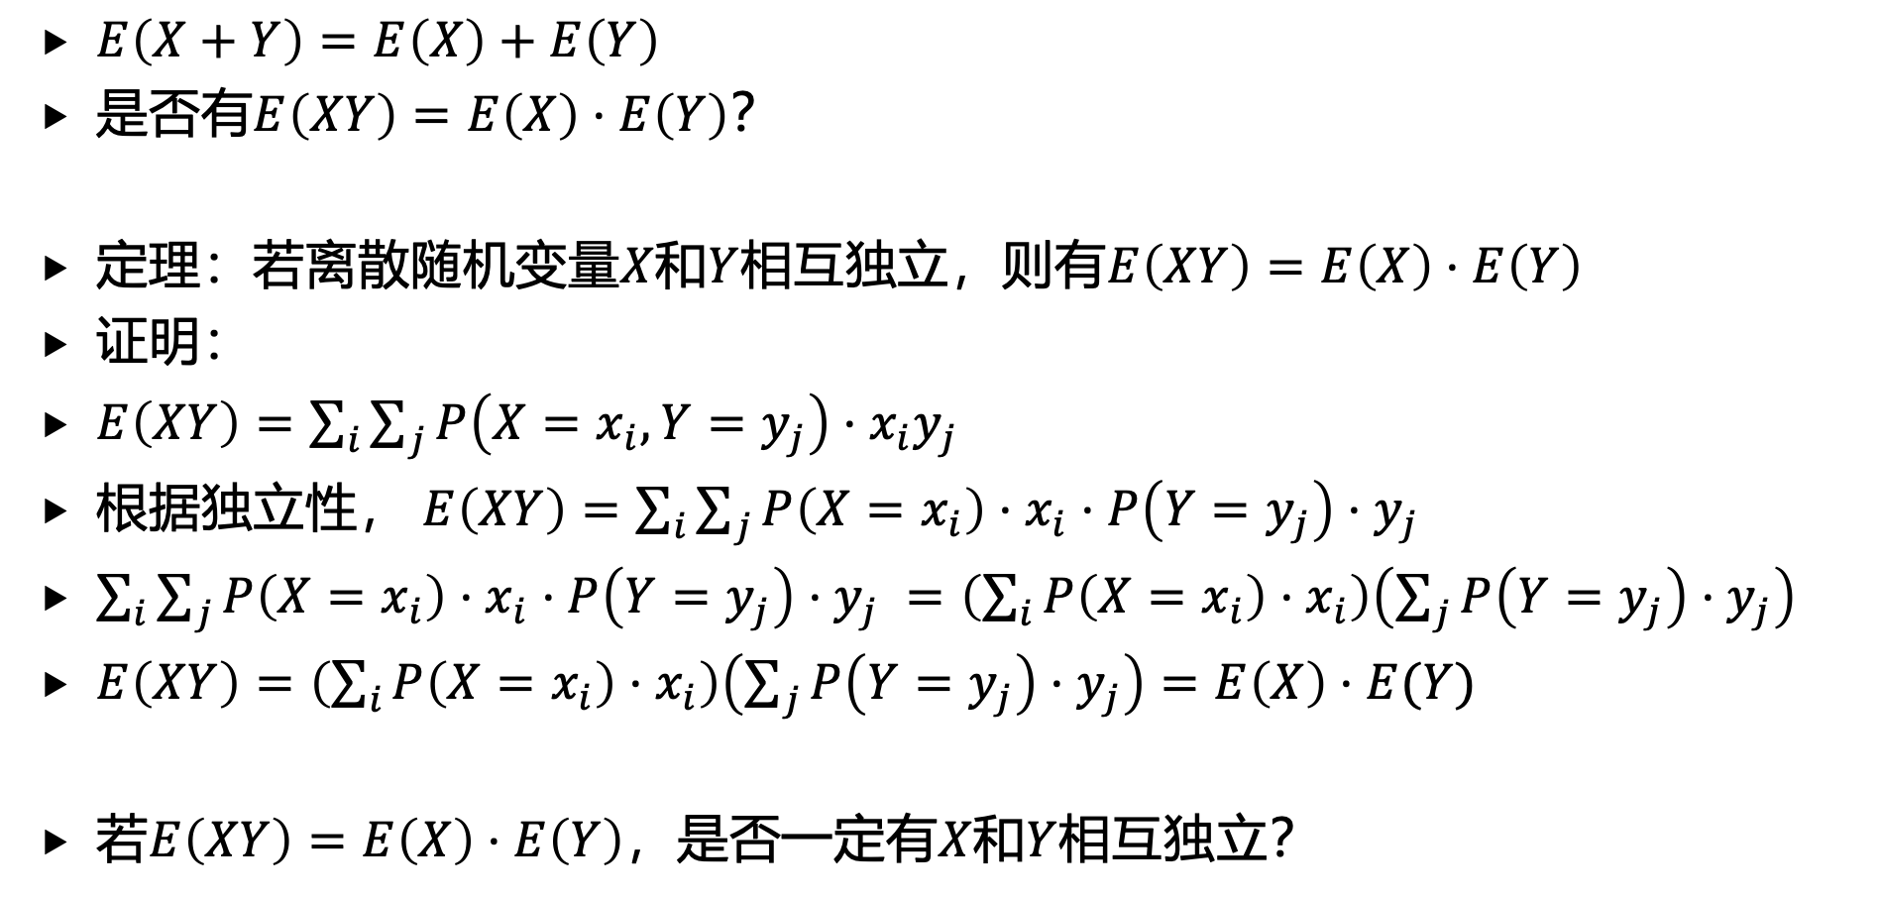
4. 多维随机变量的特征数
$E\left(X+Y\right)=E\left(X\right)+E\left(Y\right)$
是否有$E\left(XY\right)=E\left(X\right)⋅E\left(Y\right)$？
定理：若离散随机变量$X$和$Y$相互独立，则有$E\left(XY\right)=E\left(X\right)⋅E\left(Y\right)$
证明：
$E\left(XY\right)=\sum_{i}{\sum_{j}{P\left(X=x_{i},Y=y_{j}\right)⋅x_{i}y_{j} }}$
根据独立性， $E\left(XY\right)=\sum_{i}{\sum_{j}{P\left(X=x_{i}\right)⋅x_{i}⋅{P\left(Y=y_{j}\right)⋅y}_{j} }}$
$\sum_{i}{\sum_{j}{P\left(X=x_{i}\right)⋅x_{i}⋅{P\left(Y=y_{j}\right)⋅y}_{j} }}=\left(\sum_{i}{P\left(X=x_{i}\right)⋅x_{i}}\right)\left(\sum_{j}{{P\left(Y=y_{j}\right)⋅y}_{j}}\right)$
$E\left(XY\right)=\left(\sum_{i}{P\left(X=x_{i}\right)⋅x_{i}}\right)\left(\sum_{j}{{P\left(Y=y_{j}\right)⋅y}_{j}}\right)=E\left(X\right)⋅E(Y)$
若$E\left(XY\right)=E\left(X\right)⋅E\left(Y\right)$，是否一定有$X$和$Y$相互独立？

Slide 25
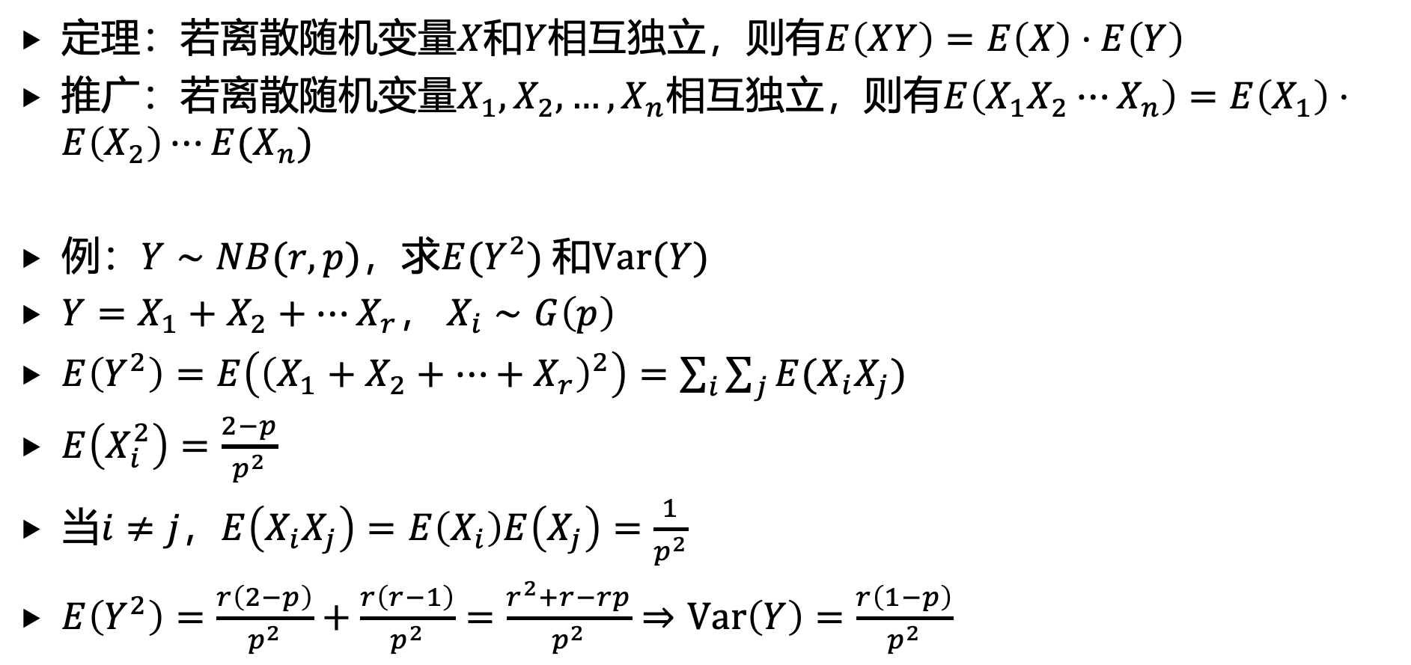
4. 多维随机变量的特征数
定理：若离散随机变量$X$和$Y$相互独立，则有$E\left(XY\right)=E\left(X\right)⋅E\left(Y\right)$
推广：若离散随机变量$X_{1},X_{2},…,X_{n}$相互独立，则有$E\left(X_{1}X_{2}⋯X_{n}\right)=E\left(X_{1}\right)⋅E\left(X_{2}\right)⋯E(X_{n})$
例：$Y∼NB(r,p)$，求$E(Y^{2})$ 和$Var(Y)$
$Y=X_{1}+X_{2}+⋯X_{r}$， $X_{i}∼G\left(p\right)$
$E\left(Y^{2}\right)=E\left({\left(X_{1}+X_{2}+⋯+X_{r}\right)}^{2}\right)=\sum_{i}{\sum_{j}{E(X_{i}X_{j})}}$
$E\left(X_{i}^{2}\right)=\frac{2−p}{p^{2}}$
当$i≠j$，$E\left(X_{i}X_{j}\right)=E\left(X_{i}\right)E\left(X_{j}\right)=\frac{1}{p^{2}}$
$E\left(Y^{2}\right)=\frac{r\left(2−p\right)}{p^{2}}+\frac{r\left(r−1\right)}{p^{2}}=\frac{r^{2}+r−rp}{p^{2}}⇒Var\left(Y\right)=\frac{r\left(1−p\right)}{p^{2}}$

Slide 26
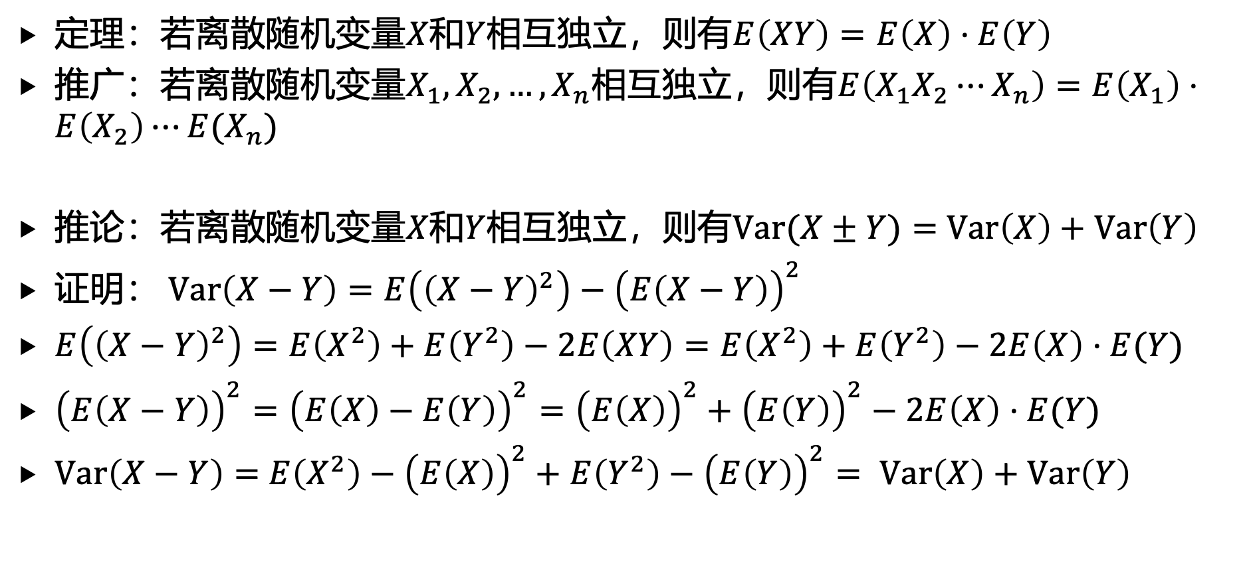
4. 多维随机变量的特征数
定理：若离散随机变量$X$和$Y$相互独立，则有$E\left(XY\right)=E\left(X\right)⋅E\left(Y\right)$
推广：若离散随机变量$X_{1},X_{2},…,X_{n}$相互独立，则有$E\left(X_{1}X_{2}⋯X_{n}\right)=E\left(X_{1}\right)⋅E\left(X_{2}\right)⋯E(X_{n})$
推论：若离散随机变量$X$和$Y$相互独立，则有$Var(X±Y)=$ $Var\left(X\right)+Var\left(Y\right)$
证明： $Var\left(X−Y\right)=E\left({\left(X−Y\right)}^{2}\right)−{\left(E\left(X−Y\right)\right)}^{2}$
$E\left({\left(X−Y\right)}^{2}\right)=E\left(X^{2}\right)+E\left(Y^{2}\right)−2E\left(XY\right)=E\left(X^{2}\right)+E\left(Y^{2}\right)−2E\left(X\right)⋅E(Y)$
${\left(E\left(X−Y\right)\right)}^{2}={\left(E\left(X\right)−E\left(Y\right)\right)}^{2}={\left(E\left(X\right)\right)}^{2}+{\left(E\left(Y\right)\right)}^{2}−2E\left(X\right)⋅E(Y)$
$Var\left(X−Y\right)=$ $E\left(X^{2}\right)−{\left(E\left(X\right)\right)}^{2}+E\left(Y^{2}\right)−{\left(E\left(Y\right)\right)}^{2}= Var\left(X\right)+Var\left(Y\right)$

Slide 27
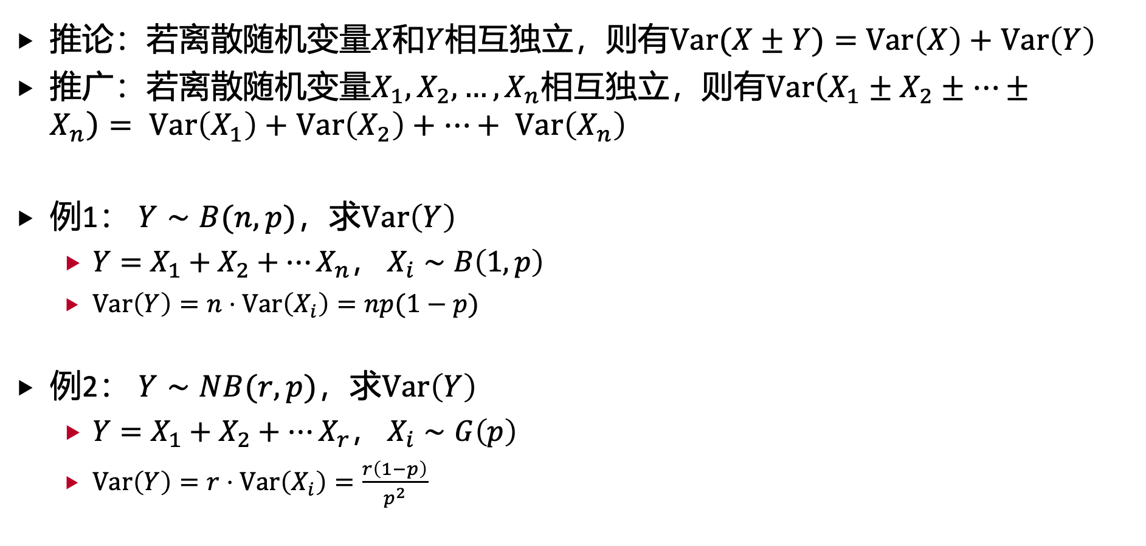
4. 多维随机变量的特征数
推论：若离散随机变量$X$和$Y$相互独立，则有$Var(X±Y)=$ $Var\left(X\right)+Var\left(Y\right)$
推广：若离散随机变量$X_{1},X_{2},…,X_{n}$相互独立，则有$Var\left(X_{1}±X_{2}±⋯±X_{n}\right)= Var\left(X_{1}\right)+Var\left(X_{2}\right)+⋯+ Var\left(X_{n}\right)$
例1： $Y∼B(n,p)$，求$Var\left(Y\right)$
$Y=X_{1}+X_{2}+⋯X_{n}$， $X_{i}∼B\left(1,p\right)$
$Var\left(Y\right)=n⋅Var\left(X_{i}\right)=np(1−p)$
例2： $Y∼NB(r,p)$，求$Var\left(Y\right)$
$Y=X_{1}+X_{2}+⋯X_{r}$， $X_{i}∼G\left(p\right)$
$Var\left(Y\right)=r⋅Var\left(X_{i}\right)=\frac{r\left(1−p\right)}{p^{2}}$

Slide 28
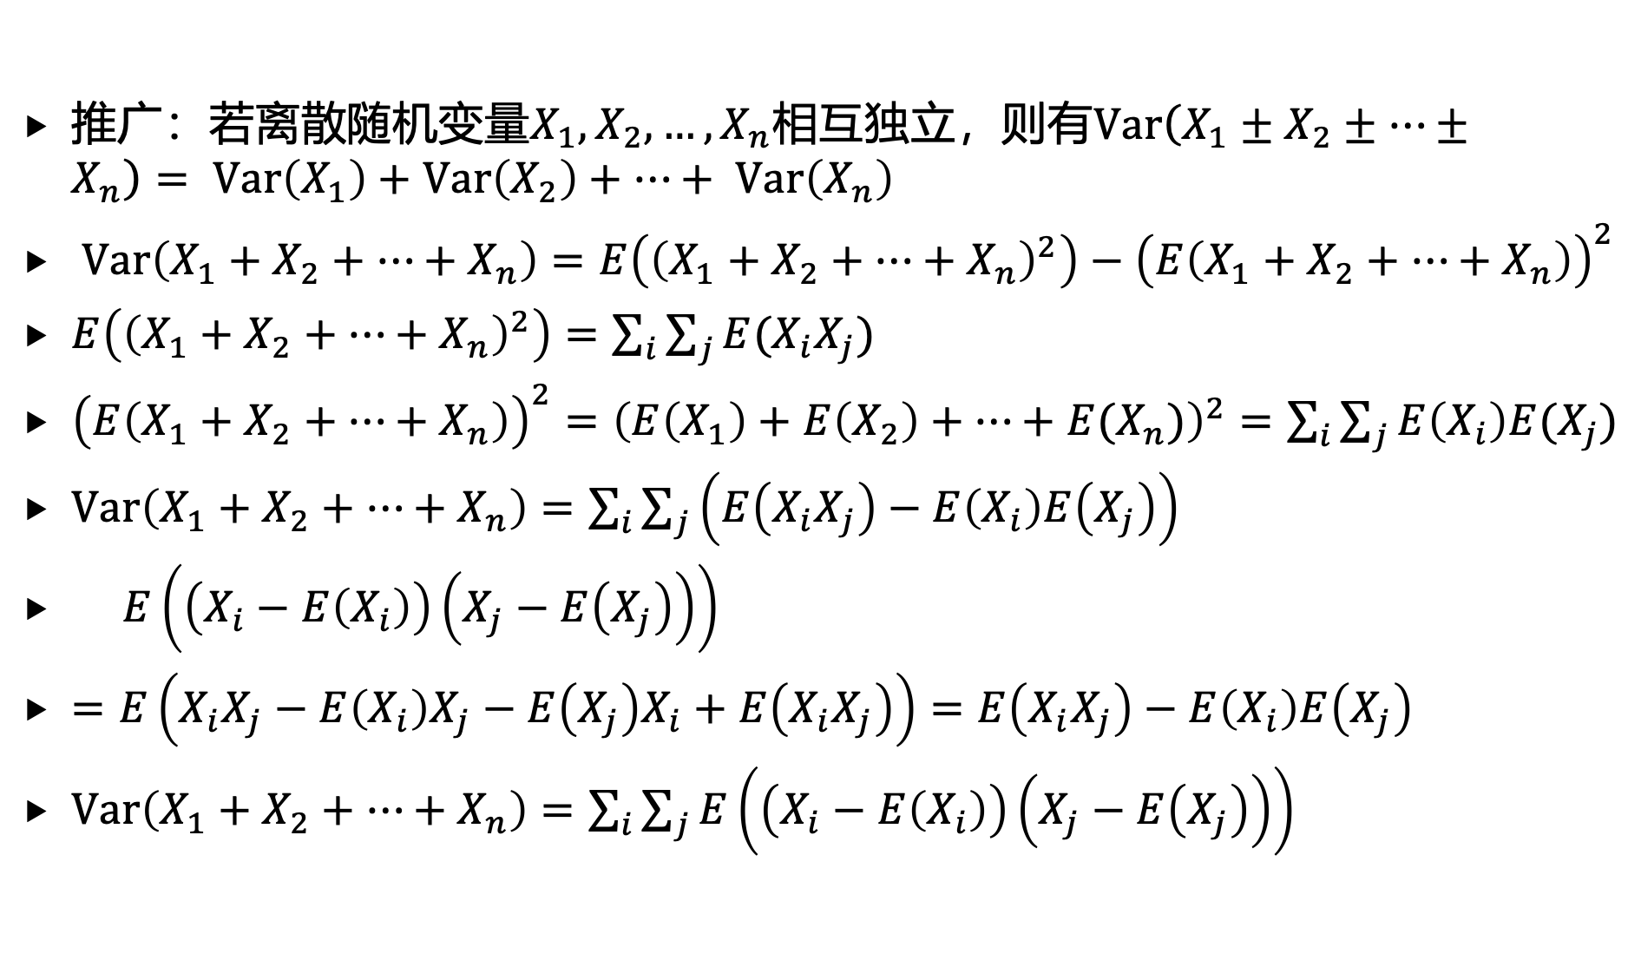
4. 多维随机变量的特征数
推广：若离散随机变量$X_{1},X_{2},…,X_{n}$相互独立，则有$Var\left(X_{1}±X_{2}±⋯±X_{n}\right)= Var\left(X_{1}\right)+Var\left(X_{2}\right)+⋯+ Var\left(X_{n}\right)$
$Var\left(X_{1}+X_{2}+⋯+X_{n}\right)=E\left({\left(X_{1}+X_{2}+⋯+X_{n}\right)}^{2}\right)−{\left(E\left(X_{1}+X_{2}+⋯+X_{n}\right)\right)}^{2}$
$E\left({\left(X_{1}+X_{2}+⋯+X_{n}\right)}^{2}\right)=\sum_{i}{\sum_{j}{E(X_{i}X_{j})}}$
${\left(E\left(X_{1}+X_{2}+⋯+X_{n}\right)\right)}^{2}={\left(E\left(X_{1}\right)+E\left(X_{2}\right)+⋯+E(X_{n})\right)}^{2}=\sum_{i}{\sum_{j}{E\left(X_{i}\right)E(X_{j})}}$
$Var\left(X_{1}+X_{2}+⋯+X_{n}\right)=\sum_{i}{\sum_{j}{\left(E\left(X_{i}X_{j}\right)−E\left(X_{i}\right)E\left(X_{j}\right)\right)}}$
$E\left(\left(X_{i}−E\left(X_{i}\right)\right)\left(X_{j}−E\left(X_{j}\right)\right)\right)$
$=E\left(X_{i}X_{j}−E\left(X_{i}\right)X_{j}−E\left(X_{j}\right)X_{i}+E\left(X_{i}X_{j}\right)\right)=E\left(X_{i}X_{j}\right)−E\left(X_{i}\right)E\left(X_{j}\right)$
$Var\left(X_{1}+X_{2}+⋯+X_{n}\right)=\sum_{i}{\sum_{j}{E\left(\left(X_{i}−E\left(X_{i}\right)\right)\left(X_{j}−E\left(X_{j}\right)\right)\right)}}$

Slide 29
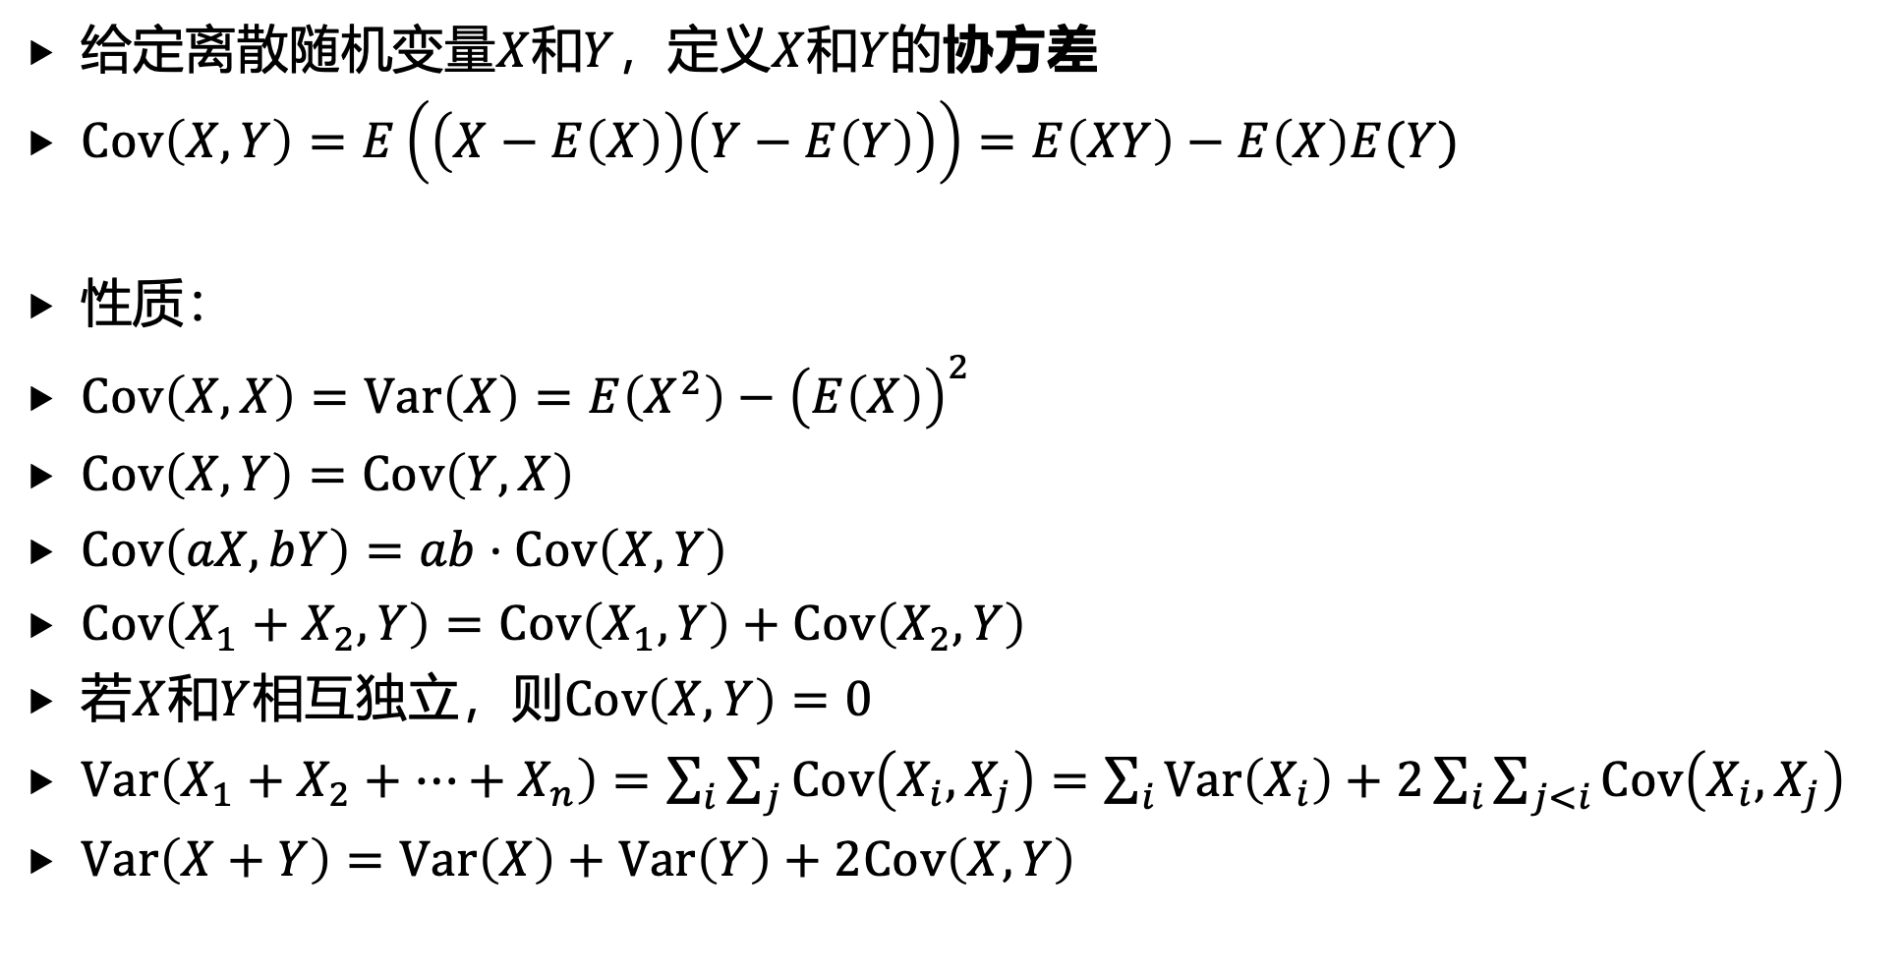
4. 多维随机变量的特征数
给定离散随机变量$X$和$Y$，定义$X$和$Y$的协方差
$Cov\left(X,Y\right)=E\left(\left(X−E\left(X\right)\right)\left(Y−E\left(Y\right)\right)\right)=E\left(XY\right)−E\left(X\right)E(Y)$
性质：
$Cov\left(X,X\right)=Var\left(X\right)=E\left(X^{2}\right)−{\left(E\left(X\right)\right)}^{2}$
$Cov\left(X,Y\right)=Cov\left(Y,X\right)$
$Cov\left(aX,bY\right)=ab⋅Cov\left(X,Y\right)$
$Cov\left(X_{1}+X_{2},Y\right)=Cov\left(X_{1},Y\right)+Cov\left(X_{2},Y\right)$
若$X$和$Y$相互独立，则$Cov\left(X,Y\right)=0$
$Var\left(X_{1}+X_{2}+⋯+X_{n}\right)=\sum_{i}{\sum_{j}{Cov\left(X_{i},X_{j}\right)}=\sum_{i}{Var\left(X_{i}\right)+2\sum_{i}{\sum_{j<i}{Cov\left(X_{i},X_{j}\right)}}}}$
$Var\left(X+Y\right)=Var\left(X\right)+Var\left(Y\right)+2Cov\left(X,Y\right)$

Slide 30
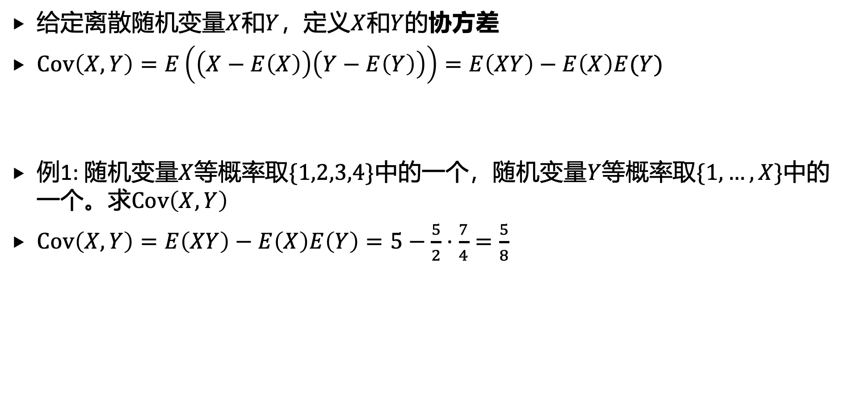
4. 多维随机变量的特征数
给定离散随机变量$X$和$Y$，定义$X$和$Y$的协方差
$Cov\left(X,Y\right)=E\left(\left(X−E\left(X\right)\right)\left(Y−E\left(Y\right)\right)\right)=E\left(XY\right)−E\left(X\right)E(Y)$
例1: 随机变量$X$等概率取$\{1,2,3,4\}$中的一个，随机变量$Y$等概率取$\{1, …, X\}$中的一个。求$Cov\left(X,Y\right)$
$Cov\left(X,Y\right)=E\left(XY\right)−E\left(X\right)E\left(Y\right)=5−\frac{5}{2}⋅\frac{7}{4}=\frac{5}{8}$

Slide 31
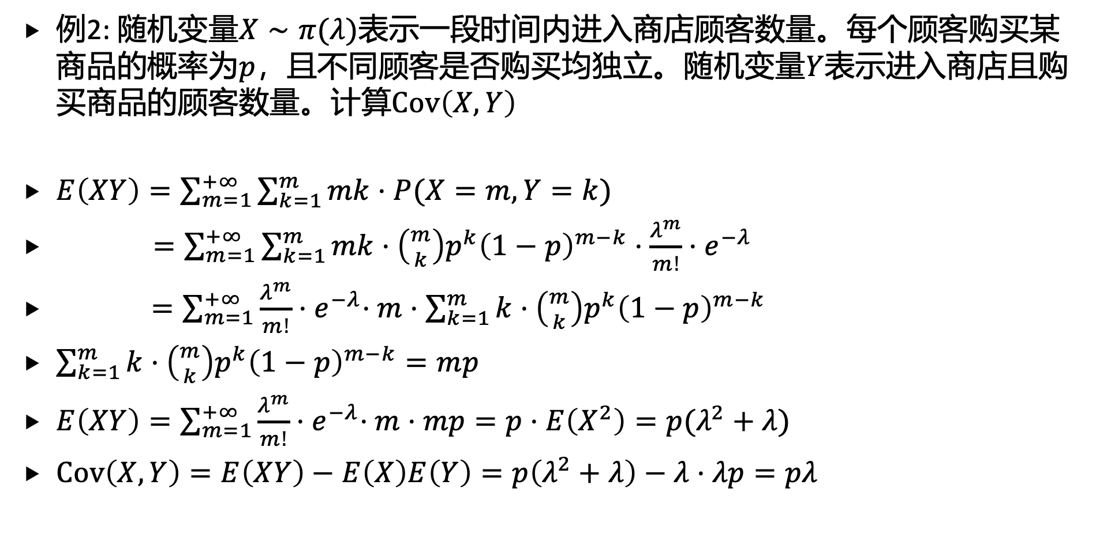
4. 多维随机变量的特征数
例2: 随机变量$X∼π(λ)$表示一段时间内进入商店顾客数量。每个顾客购买某商品的概率为$p$，且不同顾客是否购买均独立。随机变量$Y$表示进入商店且购买商品的顾客数量。计算$Cov\left(X,Y\right)$
$E\left(XY\right)=\sum_{m=1}^{+∞}{\sum_{k=1}^{m}{mk⋅P(X=m,Y=k)}}$
$=\sum_{m=1}^{+∞}{\sum_{k=1}^{m}{mk⋅\left({m \atop k}\right)p^{k}{\left(1−p\right)}^{m−k}⋅\frac{λ^{m}}{m!}{⋅e}^{−λ}}}$
$=\sum_{m=1}^{+∞}{\frac{λ^{m}}{m!}{⋅e}^{−λ}⋅m⋅\sum_{k=1}^{m}{k⋅\left({m \atop k}\right)p^{k}{\left(1−p\right)}^{m−k}}}$
$\sum_{k=1}^{m}{k⋅\left({m \atop k}\right)p^{k}{\left(1−p\right)}^{m−k}}=mp$
$E\left(XY\right)=\sum_{m=1}^{+∞}{\frac{λ^{m}}{m!}{⋅e}^{−λ}⋅m⋅mp=p⋅E\left(X^{2}\right)=p(λ^{2}+λ)}$
$Cov\left(X,Y\right)=E\left(XY\right)−E\left(X\right)E\left(Y\right)=p\left(λ^{2}+λ\right)−λ⋅λp=pλ$

Slide 32
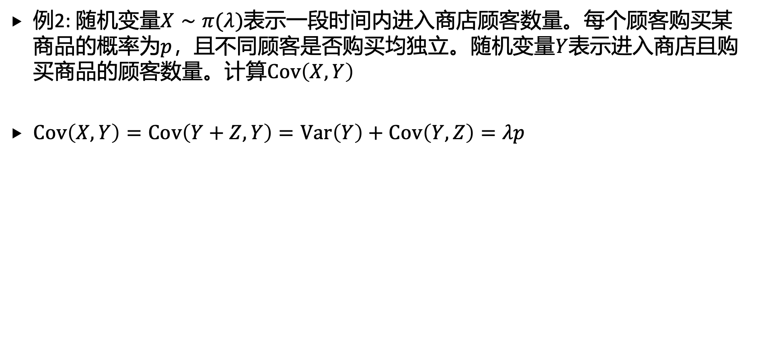
4. 多维随机变量的特征数
例2: 随机变量$X∼π(λ)$表示一段时间内进入商店顾客数量。每个顾客购买某商品的概率为$p$，且不同顾客是否购买均独立。随机变量$Y$表示进入商店且购买商品的顾客数量。计算$Cov\left(X,Y\right)$
$Cov\left(X,Y\right)=Cov\left(Y+Z,Y\right)=Var\left(Y\right)+Cov\left(Y,Z\right)=λp$

Slide 33
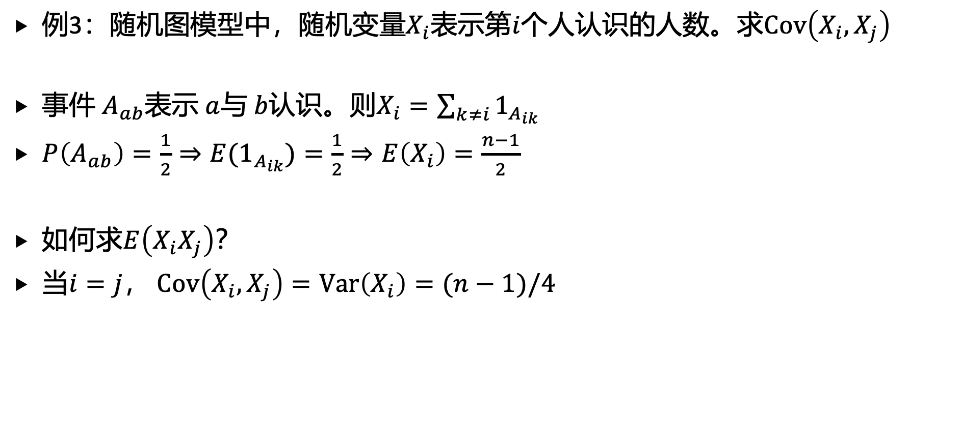
4. 多维随机变量的特征数
例3：随机图模型中，随机变量$X_{i}$表示第$i$个人认识的人数。求$Cov\left(X_{i},X_{j}\right)$
事件 $A_{ab}$表示 $a$与 $b$认识。则$X_{i}=\sum_{k≠i}{1_{A_{ik}}}$
$P\left(A_{ab}\right)=\frac{1}{2}⇒{E(1}_{A_{ik}})=\frac{1}{2}⇒E\left(X_{i}\right)=\frac{n−1}{2}$
如何求$E\left(X_{i}X_{j}\right)$？
当$i=j$， $Cov\left(X_{i},X_{j}\right)=Var\left(X_{i}\right)=(n−1)/4$

Slide 34
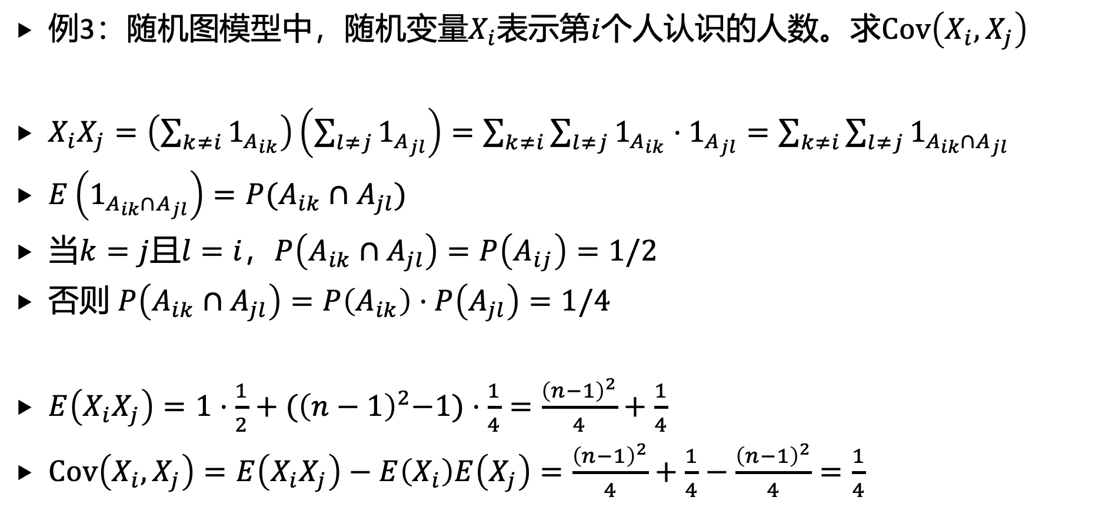
4. 多维随机变量的特征数
例3：随机图模型中，随机变量$X_{i}$表示第$i$个人认识的人数。求$Cov\left(X_{i},X_{j}\right)$
$X_{i}X_{j}=\left(\sum_{k≠i}{1_{A_{ik}}}\right)\left(\sum_{l≠j}{1_{A_{jl}}}\right)=\sum_{k≠i}{\sum_{l≠j}{1_{A_{ik}}⋅1_{A_{jl}}}}=\sum_{k≠i}{\sum_{l≠j}{1_{A_{ik}∩A_{jl}}}}$
$E\left(1_{A_{ik}∩A_{jl}}\right)=P(A_{ik}∩A_{jl})$
当$k=j$且$l=i$，$P\left(A_{ik}∩A_{jl}\right)=P\left(A_{ij}\right)=1/2$
否则 $P\left(A_{ik}∩A_{jl}\right)=P\left(A_{ik}\right)⋅P\left(A_{jl}\right)=1/4$
$E\left(X_{i}X_{j}\right)=1⋅\frac{1}{2}+{(\left(n−1\right)}^{2}−1)⋅\frac{1}{4}=\frac{{\left(n−1\right)}^{2}}{4}+\frac{1}{4}$
$Cov\left(X_{i},X_{j}\right)=E\left(X_{i}X_{j}\right)−E\left(X_{i}\right)E\left(X_{j}\right)=\frac{{\left(n−1\right)}^{2}}{4}+\frac{1}{4}−\frac{{\left(n−1\right)}^{2}}{4}=\frac{1}{4}$

Slide 35
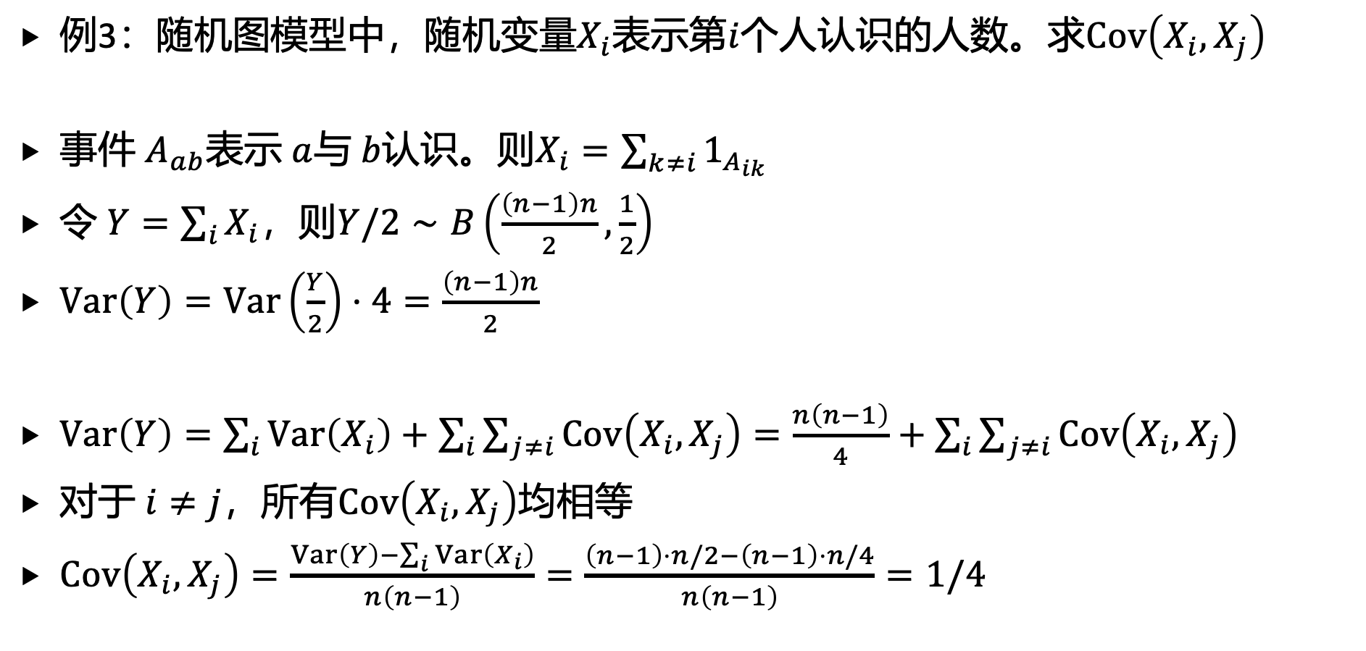
4. 多维随机变量的特征数
例3：随机图模型中，随机变量$X_{i}$表示第$i$个人认识的人数。求$Cov\left(X_{i},X_{j}\right)$
事件 $A_{ab}$表示 $a$与 $b$认识。则$X_{i}=\sum_{k≠i}{1_{A_{ik}}}$
令 $Y=\sum_{i}{X_{i}}$，则$Y/2∼B\left(\frac{\left(n−1\right)n}{2},\frac{1}{2}\right)$
$Var\left(Y\right)=Var\left(\frac{Y}{2}\right)⋅4=\frac{\left(n−1\right)n}{2}$
$Var\left(Y\right)=\sum_{i}{Var\left(X_{i}\right)+\sum_{i}{\sum_{j≠i}{Cov\left(X_{i},X_{j}\right)}}}=\frac{n\left(n−1\right)}{4}+\sum_{i}{\sum_{j≠i}{Cov\left(X_{i},X_{j}\right)}}$
对于 $i≠j$，所有$Cov\left(X_{i},X_{j}\right)$均相等
$Cov\left(X_{i},X_{j}\right)=\frac{Var\left(Y\right)−\sum_{i}{Var\left(X_{i}\right)}}{n\left(n−1\right)}=\frac{\left(n−1\right)⋅n/2−\left(n−1\right)⋅n/4}{n\left(n−1\right)}=1/4$

Slide 36
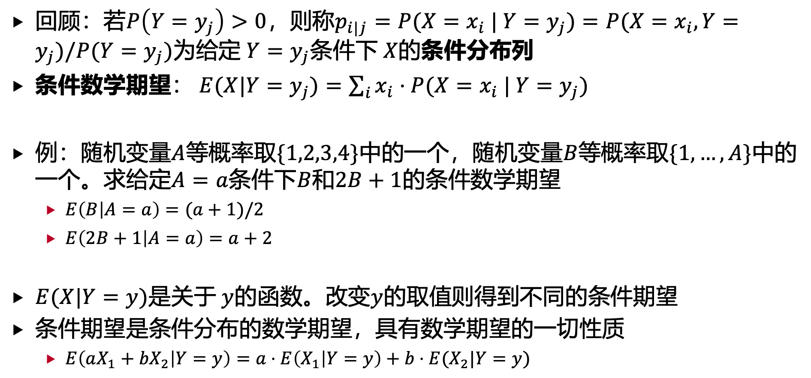
4. 多维随机变量的特征数
回顾：若$P\left(Y=y_{j}\right)>0$，则称$p_{i|j}=P(X=x_{i} | Y=y_{j})=P(X=x_{i},Y=y_{j})/P(Y=y_{j})$为给定 $Y=y_{j}$条件下 $X$的条件分布列
条件数学期望： $E(X|Y=y_{j})=\sum_{i}{x_{i}⋅P(X=x_{i} | Y=y_{j})}$
例：随机变量$A$等概率取$\{1,2,3,4\}$中的一个，随机变量$B$等概率取$\{1, …, A\}$中的一个。求给定$A=a$条件下$B$和$2B+1$的条件数学期望
$E\left(B | A=a\right)=(a+1)/2$
$E\left(2B+1 | A=a\right)=a+2$
$E(X|Y=y)$是关于 $y$的函数。改变$y$的取值则得到不同的条件期望
条件期望是条件分布的数学期望，具有数学期望的一切性质
$E\left(aX_{1}+bX_{2} | Y=y\right)=a⋅E\left(X_{1} | Y=y\right)+b⋅E(X_{2}|Y=y)$

Slide 37
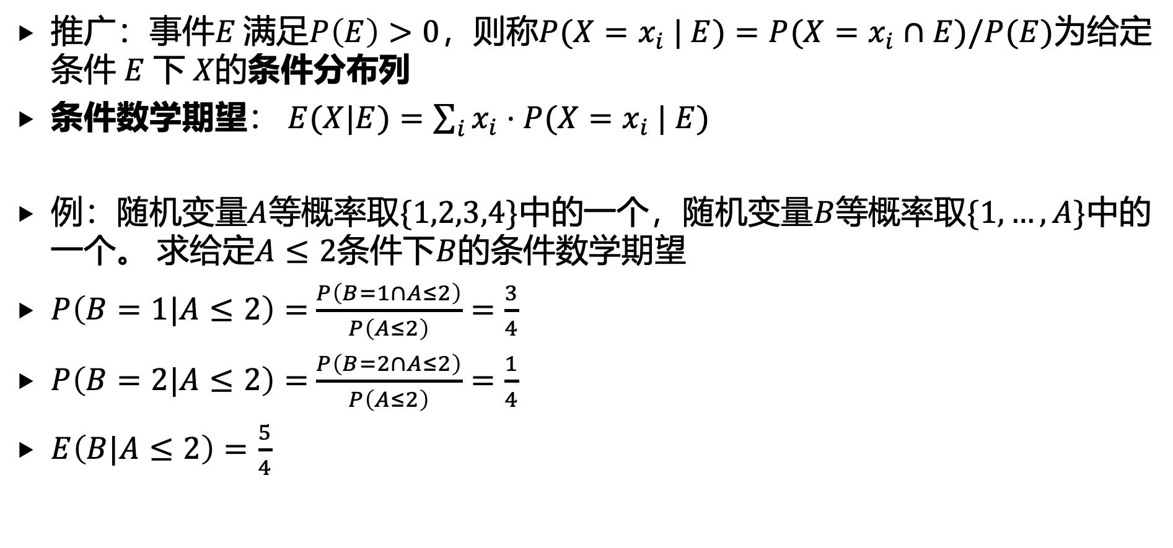
4. 多维随机变量的特征数
推广：事件$E$满足$P\left(E\right)>0$，则称$P(X=x_{i} | E)=P(X=x_{i}∩E)/P(E)$为给定条件 $E$下 $X$的条件分布列
条件数学期望： $E(X|E)=\sum_{i}{x_{i}⋅P(X=x_{i} | E)}$
例：随机变量$A$等概率取$\{1,2,3,4\}$中的一个，随机变量$B$等概率取$\{1, …, A\}$中的一个。 求给定$A≤2$条件下$B$的条件数学期望
$P\left(B=1|A≤2\right)=$ $\frac{P\left(B=1∩A≤2\right)}{P\left(A≤2\right)}=\frac{3}{4}$
$P\left(B=2|A≤2\right)=$ $\frac{P\left(B=2∩A≤2\right)}{P\left(A≤2\right)}=\frac{1}{4}$
$E\left(B|A≤2\right)=\frac{5}{4}$

Slide 38
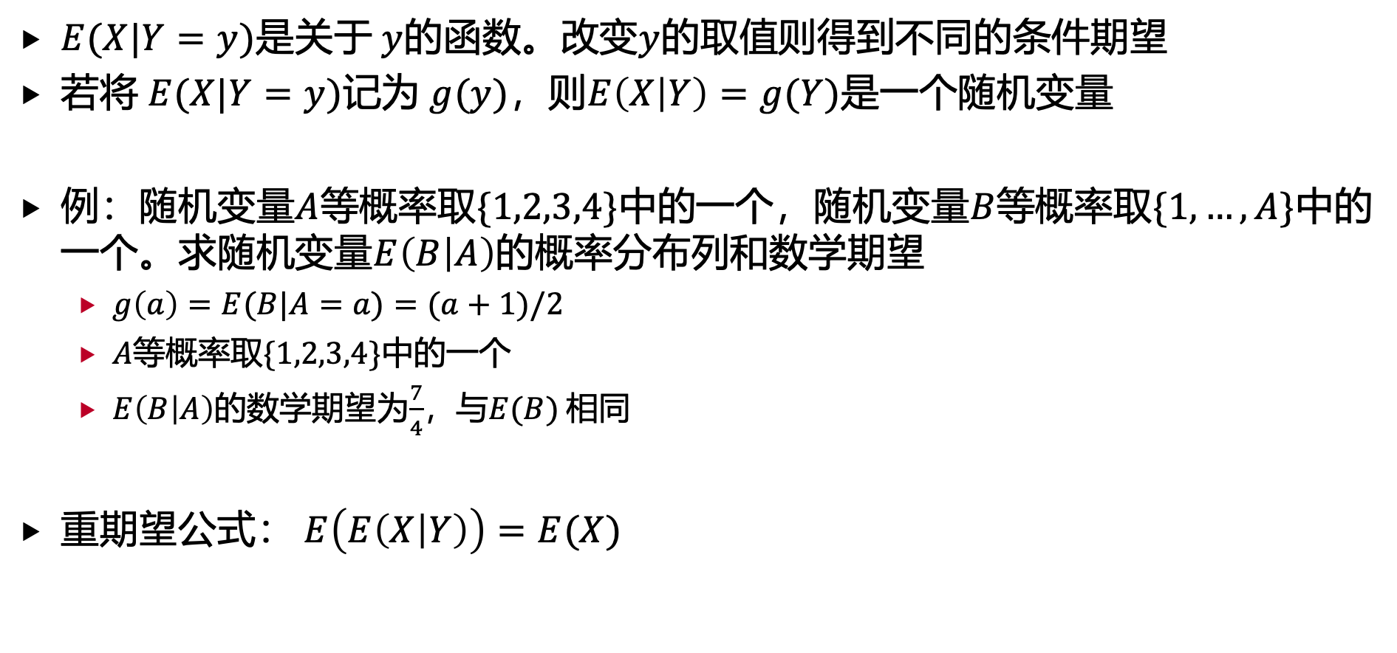
4. 多维随机变量的特征数
$E(X|Y=y)$是关于 $y$的函数。改变$y$的取值则得到不同的条件期望
若将 $E(X|Y=y)$记为 $g(y)$，则$E\left(X | Y\right)=g(Y)$是一个随机变量
例：随机变量$A$等概率取$\{1,2,3,4\}$中的一个，随机变量$B$等概率取$\{1, …, A\}$中的一个。求随机变量$E\left(B | A\right)$的概率分布列和数学期望
$g\left(a\right)=E(B|A=a)=(a+1)/2$
$A$等概率取$\{1,2,3,4\}$中的一个
$E\left(B | A\right)$的数学期望为$\frac{7}{4}$，与$E(B)$ 相同
重期望公式： $E\left(E\left(X | Y\right)\right)=E(X)$

Slide 39
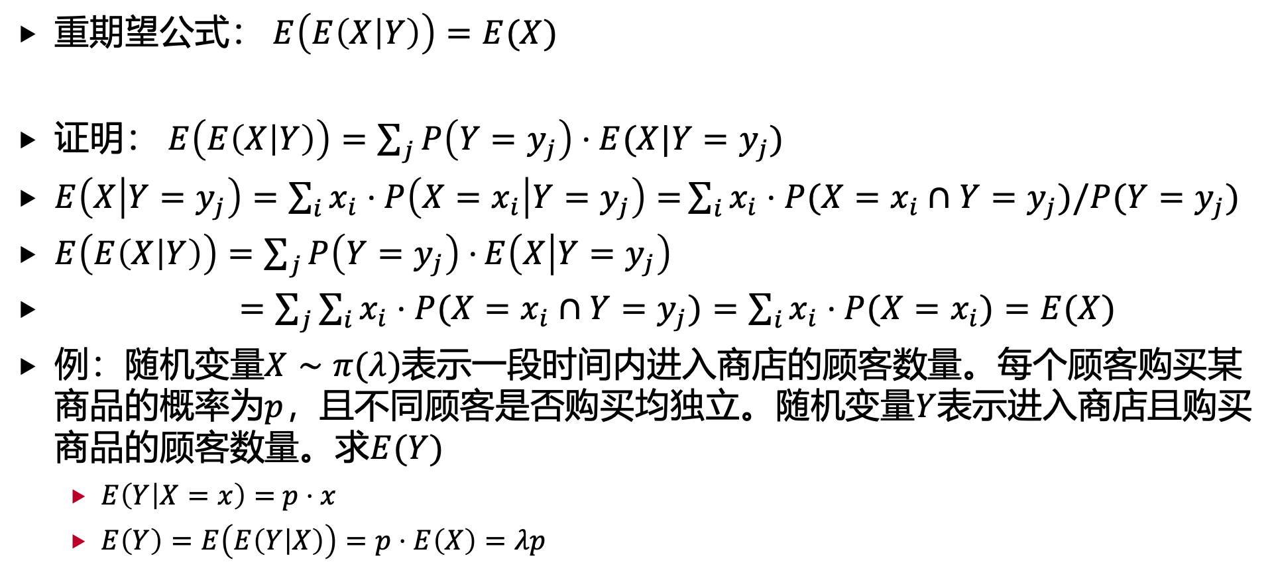
4. 多维随机变量的特征数
重期望公式： $E\left(E\left(X | Y\right)\right)=E(X)$
证明： $E\left(E\left(X | Y\right)\right)=\sum_{j}{P\left(Y=y_{j}\right)⋅E(X|Y=y_{j})}$
$E\left(X | Y=y_{j}\right)=\sum_{i}{x_{i}⋅P\left(X=x_{i} | Y=y_{j}\right)=}\sum_{i}{x_{i}⋅P(X=x_{i}∩Y=y_{j})/P(Y=y_{j})}$
$E\left(E\left(X | Y\right)\right)=\sum_{j}{P\left(Y=y_{j}\right)⋅}E\left(X | Y=y_{j}\right)$
$=\sum_{j}{\sum_{i}{x_{i}⋅P(X=x_{i}∩Y=y_{j})}}=\sum_{i}{x_{i}⋅P(X=x_{i})}=E(X)$
例：随机变量$X∼π(λ)$表示一段时间内进入商店的顾客数量。每个顾客购买某商品的概率为$p$，且不同顾客是否购买均独立。随机变量$Y$表示进入商店且购买商品的顾客数量。求$E(Y)$
$E\left(Y | X=x\right)=$ $p⋅x$
$E\left(Y\right)=E\left(E\left(Y | X\right)\right)=p⋅E\left(X\right)=λp$

Slide 40
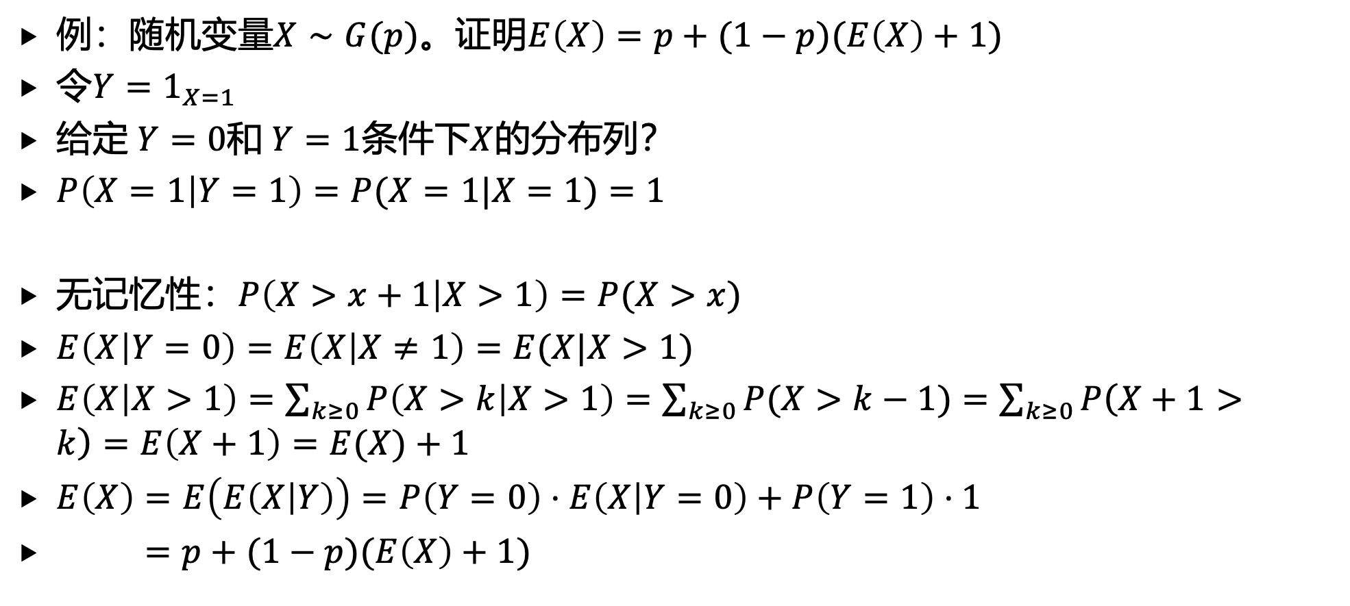
4. 多维随机变量的特征数
例：随机变量$X∼G(p)$。证明$E\left(X\right)=p+(1−p)(E\left(X\right)+1)$
令$Y=1_{X=1}$
给定 $Y=0$和 $Y=1$条件下$X$的分布列？
$P\left(X=1 | Y=1\right)=P(X=1|X=1)=1$
无记忆性：$P\left(X>x+1 | X>1\right)=P(X>x)$
$E\left(X | Y=0\right)=E\left(X | X≠1\right)=E(X|X>1)$
$E\left(X | X>1\right)=\sum_{k≥0}{P\left(X>k | X>1\right)=\sum_{k≥0}{P(X>k−1)}=\sum_{k≥0}{P\left(X+1>k\right)=E\left(X+1\right)=E(X)}}+1$
$E\left(X\right)=E\left(E\left(X | Y\right)\right)=P\left(Y=0\right)⋅E\left(X | Y=0\right)+P\left(Y=1\right)⋅1$
$=p+(1−p)(E\left(X\right)+1)$

Slide 41
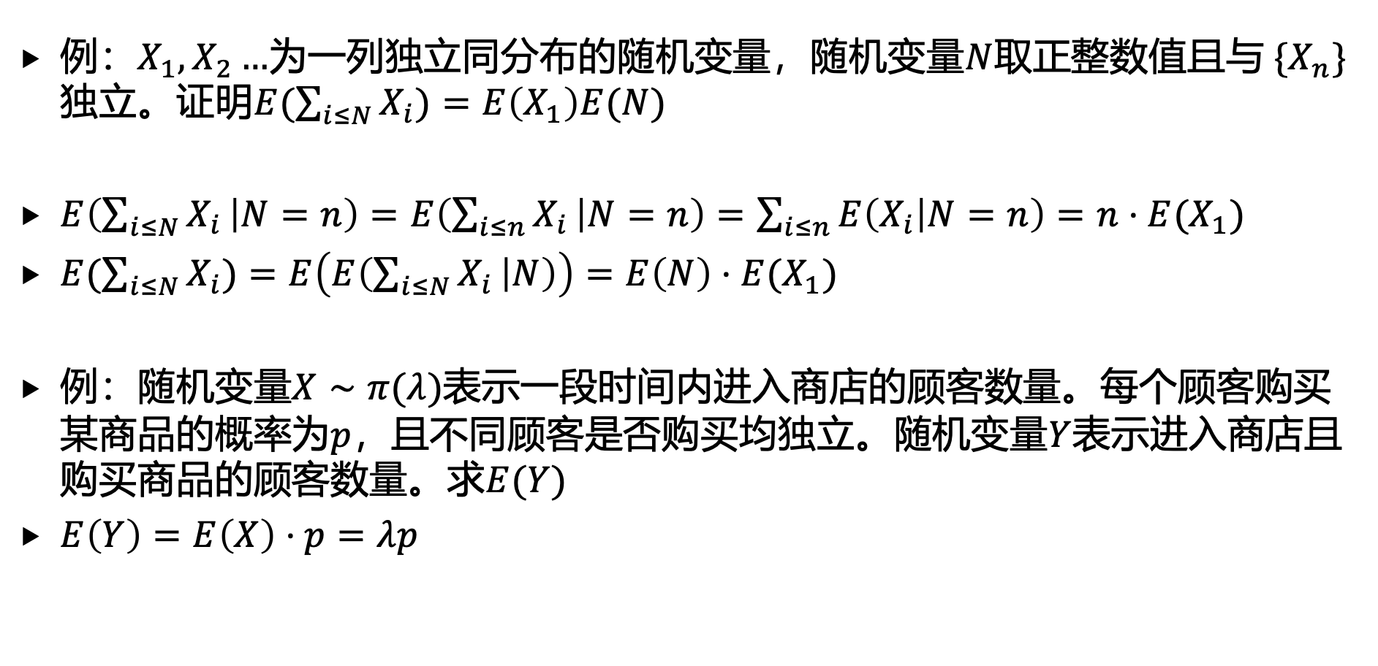
4. 多维随机变量的特征数
例：$X_{1},X_{2}…$为一列独立同分布的随机变量，随机变量$N$取正整数值且与 $\{X_{n}\}$独立。证明$E(\sum_{i≤N}{X_{i})}=E\left(X_{1}\right)E(N)$
$E\left(\sum_{i≤N}{X_{i}} | N=n\right)=E\left(\sum_{i≤n}{X_{i}} | N=n\right)=\sum_{i≤n}{E\left(X_{i} | N=n\right)=n⋅E(X_{1})}$
$E(\sum_{i≤N}{X_{i})}=E\left(E\left(\sum_{i≤N}{X_{i}} | N\right)\right)=E\left(N\right)⋅E(X_{1})$
例：随机变量$X∼π(λ)$表示一段时间内进入商店的顾客数量。每个顾客购买某商品的概率为$p$，且不同顾客是否购买均独立。随机变量$Y$表示进入商店且购买商品的顾客数量。求$E(Y)$
$E\left(Y\right)=E\left(X\right)⋅p=λp$

Slide 42
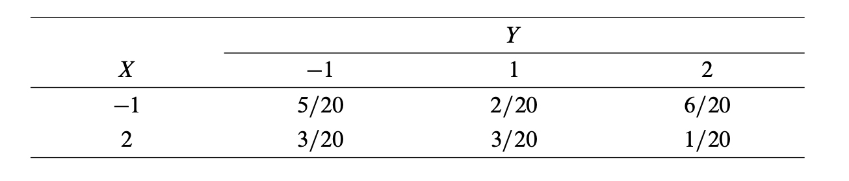
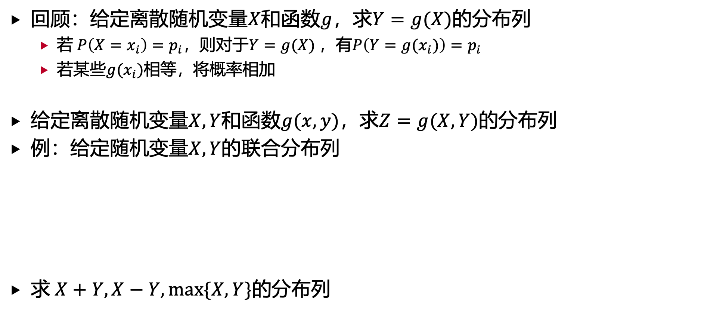
5. 多维随机变量函数的分布
回顾：给定离散随机变量$X$和函数$g$，求$Y=g(X)$的分布列
若 $P\left(X=x_{i}\right)=p_{i}$，则对于$Y=g(X)$ ，有$P\left(Y=g(x_{i})\right)=p_{i}$
若某些$g(x_{i})$相等，将概率相加
给定离散随机变量$X,Y$和函数$g(x,y)$，求$Z=g(X,Y)$的分布列
例：给定随机变量$X,Y$的联合分布列
求 $X+Y,X−Y,max\{X,Y\}$的分布列

Slide 43
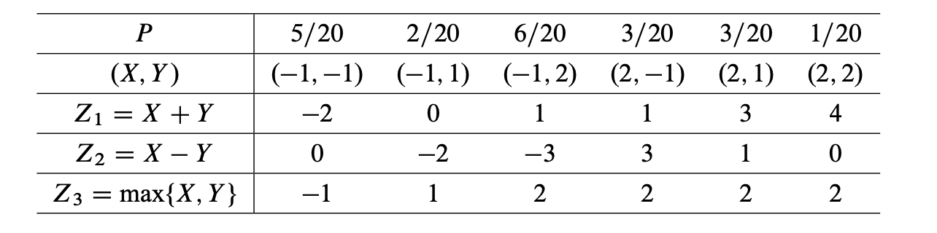
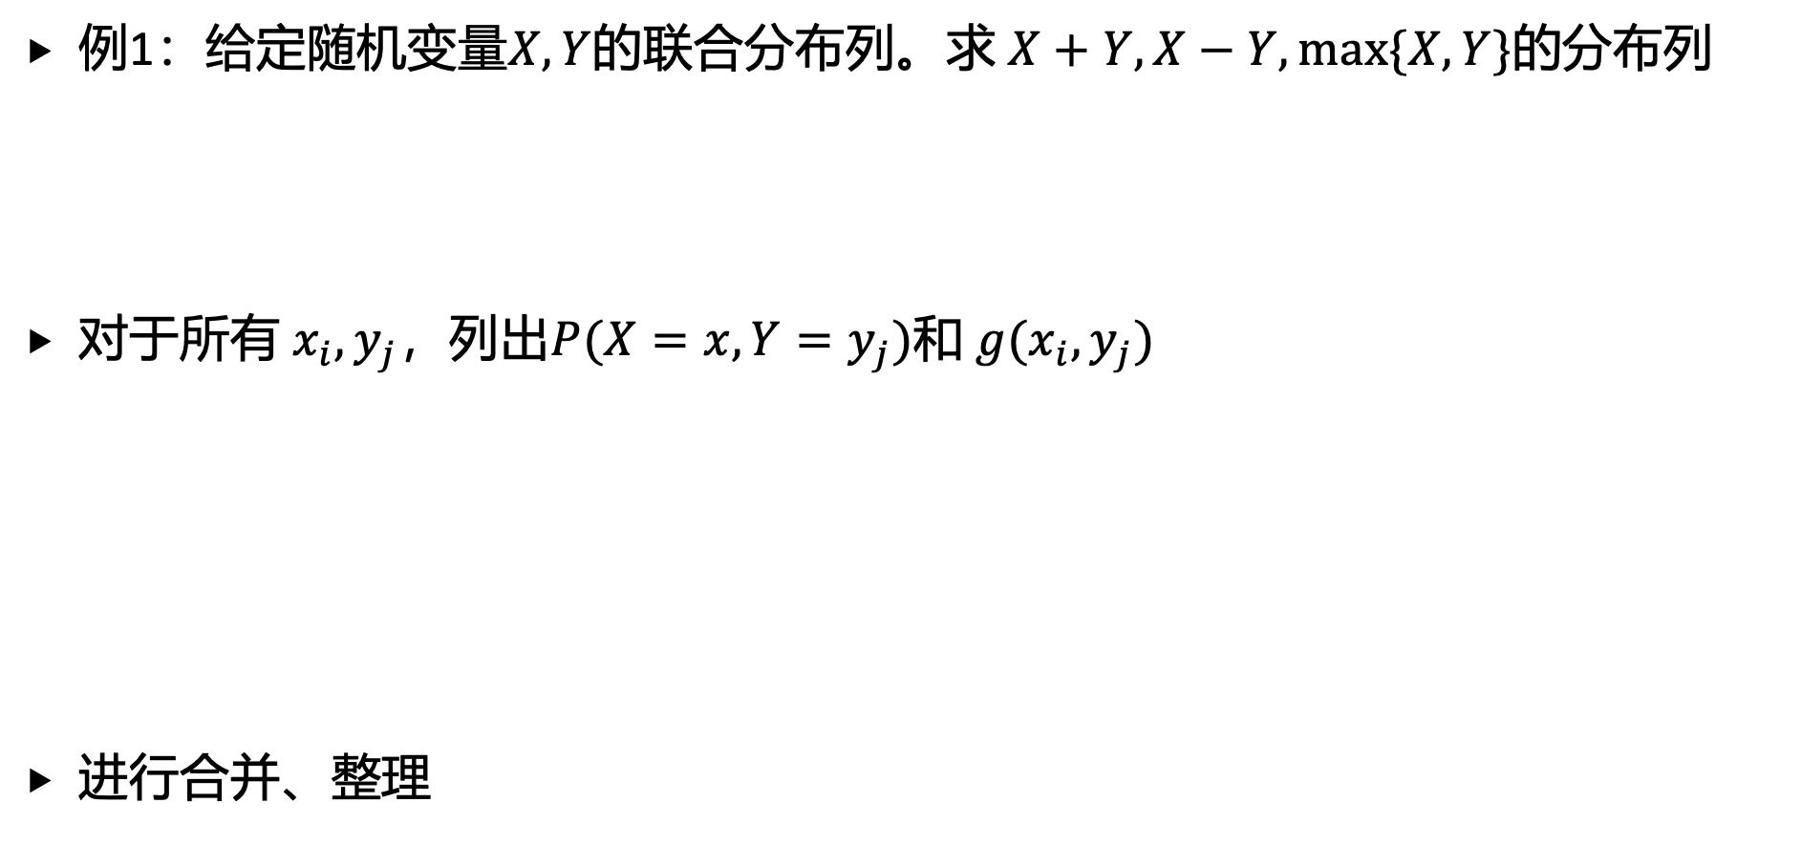
5. 多维随机变量函数的分布
例1：给定随机变量$X,Y$的联合分布列。求 $X+Y,X−Y,max\{X,Y\}$的分布列
对于所有 $x_{i},y_{j}$，列出$P(X=x,Y=y_{j})$和 $g(x_{i},y_{j})$
进行合并、整理

Slide 44
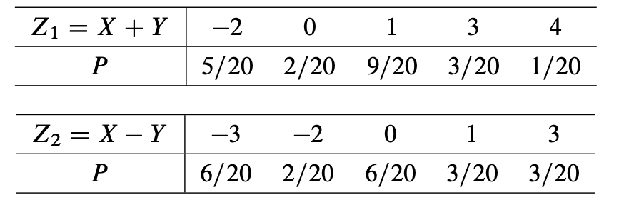
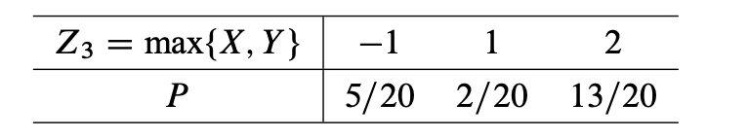
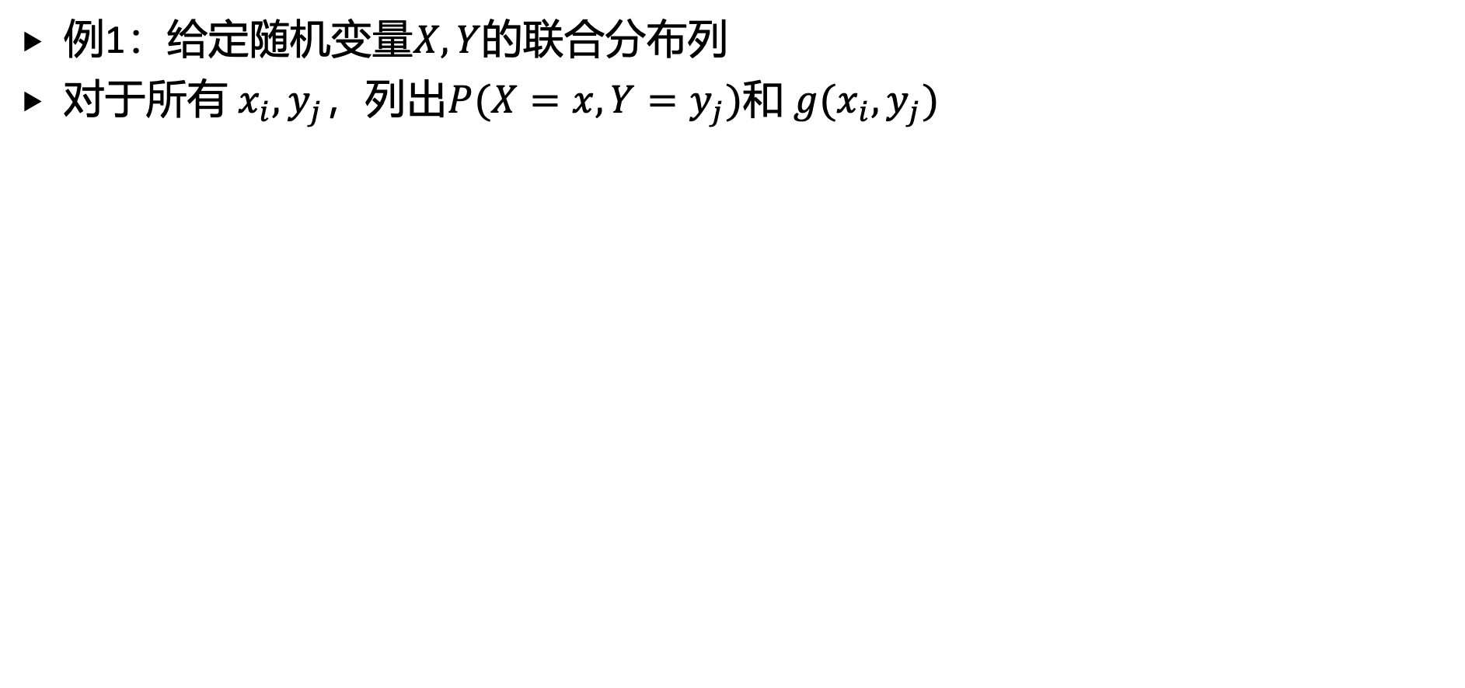
5. 多维随机变量函数的分布
例1：给定随机变量$X,Y$的联合分布列
对于所有 $x_{i},y_{j}$，列出$P(X=x,Y=y_{j})$和 $g(x_{i},y_{j})$

Slide 45
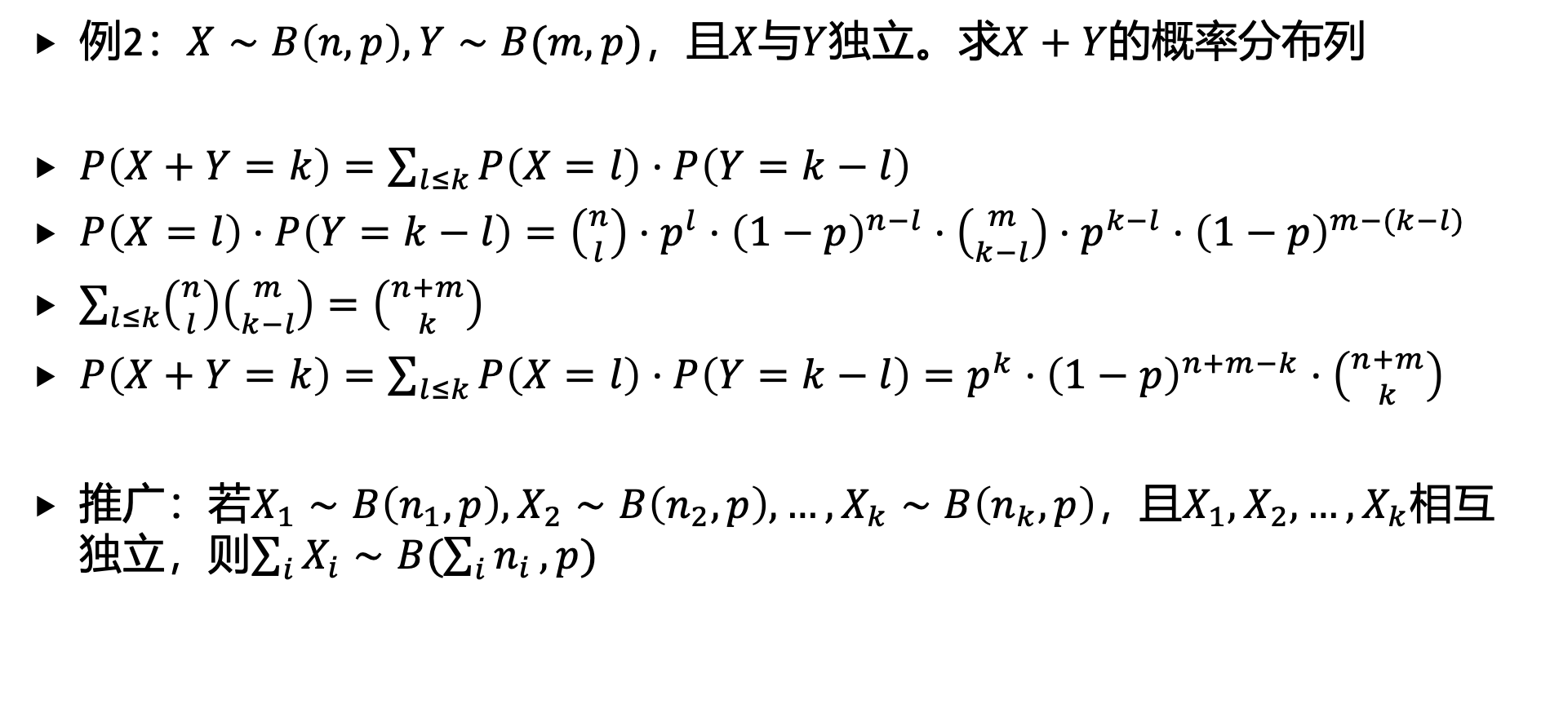
5. 多维随机变量函数的分布
例2：$X∼B\left(n,p\right),Y∼B(m,p)$，且$X$与$Y$独立。求$X+Y$的概率分布列
$P\left(X+Y=k\right)=\sum_{l≤k}{P\left(X=l\right)⋅P\left(Y=k−l\right)}$
$P\left(X=l\right)⋅P\left(Y=k−l\right)=\left({n \atop l}\right)⋅p^{l}⋅{{\left(1−p\right)}^{n−l}⋅\left({m \atop k−l}\right)⋅p}^{k−l}⋅{\left(1−p\right)}^{m−(k−l)}$
$\sum_{l≤k}{\left({n \atop l}\right)\left({m \atop k−l}\right)}=\left({n+m \atop k}\right)$
$P\left(X+Y=k\right)=\sum_{l≤k}{P\left(X=l\right)⋅P\left(Y=k−l\right)}=p^{k}⋅{\left(1−p\right)}^{n+m−k}⋅\left({n+m \atop k}\right)$
推广：若$X_{1}∼B\left(n_{1},p\right),X_{2}∼B\left(n_{2},p\right),…,X_{k}∼B\left(n_{k},p\right)$，且$X_{1},X_{2},…,X_{k}$相互独立，则$\sum_{i}{X_{i}}∼B(\sum_{i}{n_{i}},p)$

Slide 46
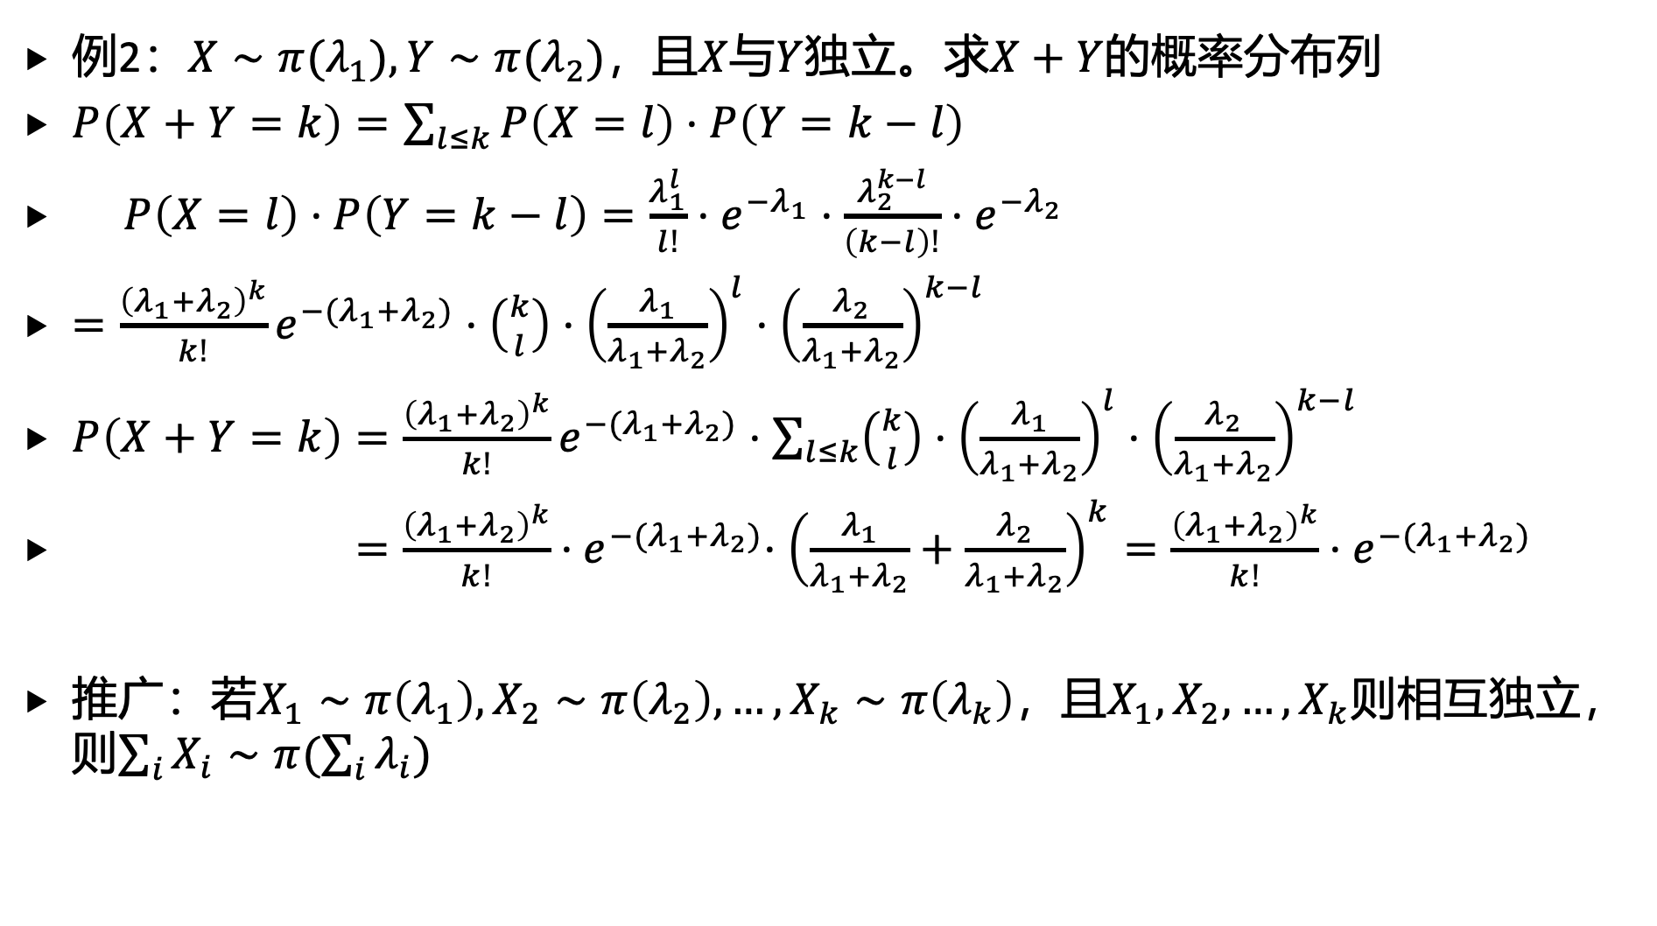
5. 多维随机变量函数的分布
例2：$X∼π(λ_{1}),Y∼π(λ_{2})$，且$X$与$Y$独立。求$X+Y$的概率分布列
$P\left(X+Y=k\right)=\sum_{l≤k}{P\left(X=l\right)⋅P\left(Y=k−l\right)}$
$P\left(X=l\right)⋅P\left(Y=k−l\right)=\frac{λ_{1}^{l}}{l!}⋅e^{−λ_{1}}⋅\frac{λ_{2}^{k−l}}{\left(k−l\right)!}⋅e^{−λ_{2}}$
$=\frac{{\left(λ_{1}+λ_{2}\right)}^{k}}{k!}e^{−(λ_{1}+λ_{2})}⋅\left({k \atop l}\right)⋅{\left(\frac{λ_{1}}{λ_{1}+λ_{2}}\right)}^{l}⋅{\left(\frac{λ_{2}}{λ_{1}+λ_{2}}\right)}^{k−l}$
$P\left(X+Y=k\right)=\frac{{\left(λ_{1}+λ_{2}\right)}^{k}}{k!}e^{−(λ_{1}+λ_{2})}⋅\sum_{l≤k}{\left({k \atop l}\right)⋅{\left(\frac{λ_{1}}{λ_{1}+λ_{2}}\right)}^{l}⋅{\left(\frac{λ_{2}}{λ_{1}+λ_{2}}\right)}^{k−l}}$
$=\frac{{\left(λ_{1}+λ_{2}\right)}^{k}}{k!}{⋅e}^{−(λ_{1}+λ_{2})}⋅{\left(\frac{λ_{1}}{λ_{1}+λ_{2}}+\frac{λ_{2}}{λ_{1}+λ_{2}}\right)}^{k}=\frac{{\left(λ_{1}+λ_{2}\right)}^{k}}{k!}{⋅e}^{−(λ_{1}+λ_{2})}$
推广：若$X_{1}∼π\left(λ_{1}\right),X_{2}∼π\left(λ_{2}\right),…,X_{k}∼π\left(λ_{k}\right)$，且$X_{1},X_{2},…,X_{k}$则相互独立，则$\sum_{i}{X_{i}}∼π(\sum_{i}{λ_{i}})$

